Slide 1
화면 설계서
TEAM4
신소연
김상영
오휘석
박상인

Slide 2
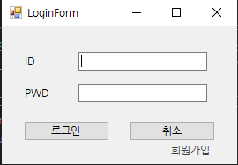
메인– 로그인 (공통)
로그인
2019.10.30
① 로그인
클릭 시 ID텍스트 박스의 문자열을 가져와서
비밀번호가 맞으면 로그인한다.
② 회원가입
회원 가입을 하는 윈도우를 연다.
③ 취소
로그인을 취소하고 어플리케이션을 종료한다.
①
③
②
신소연

Slide 3
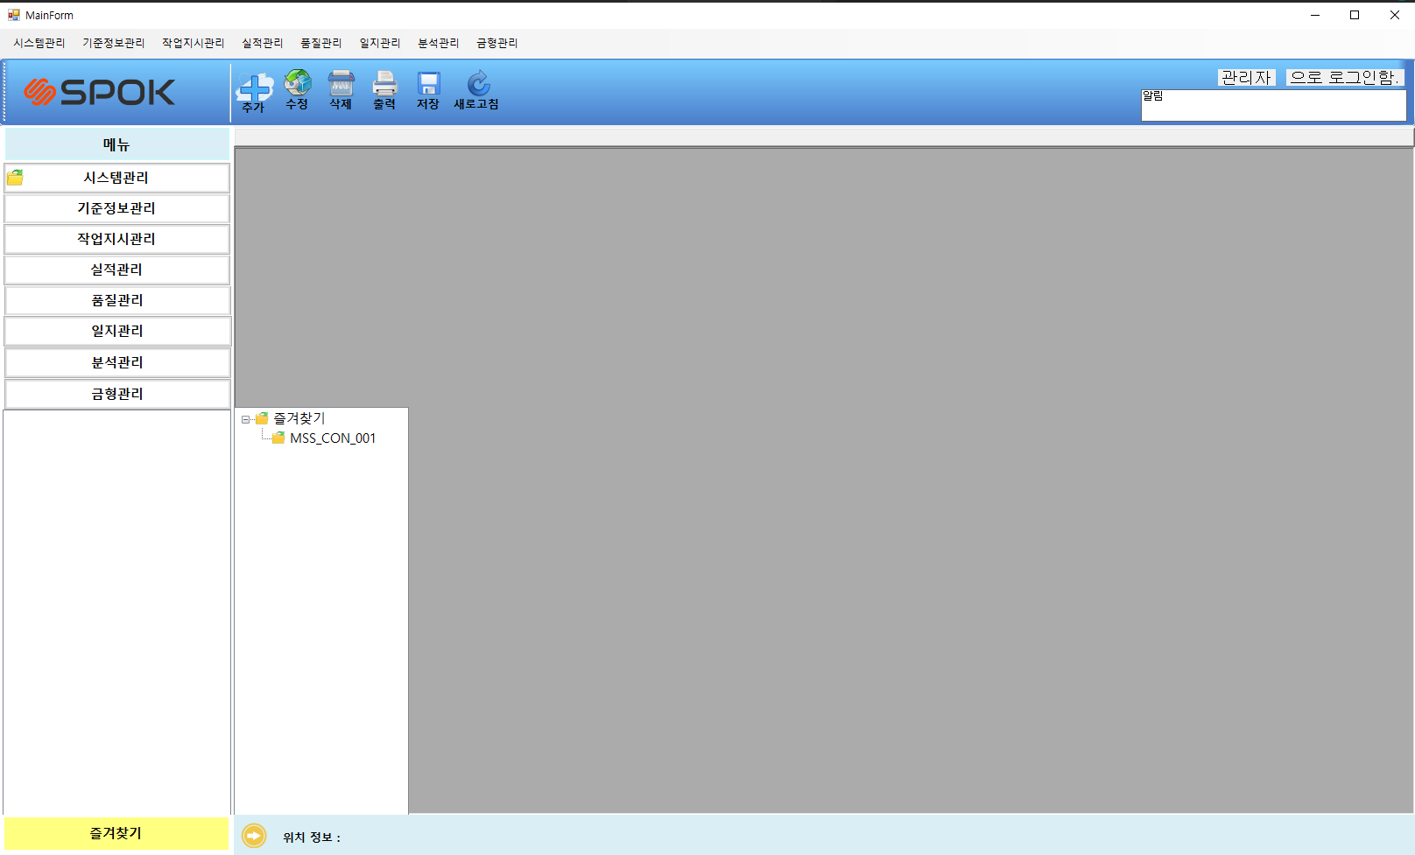
시스템관리
로그인
2019.10.30
① 메뉴
② 즐겨찾기
③ 취소
신소연

Slide 4
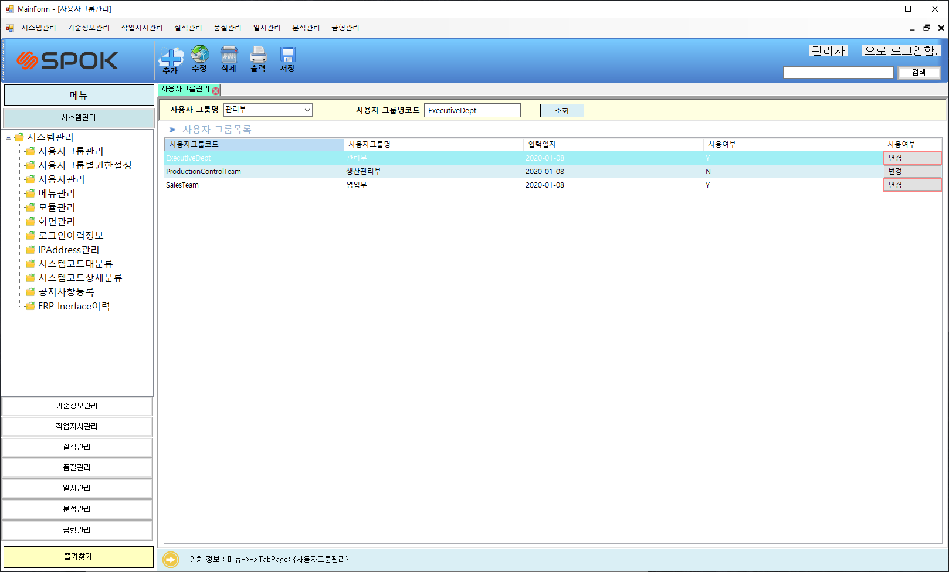
시스템관리
사용자그룹관리
2019.10.30
① 그룹의 사용유무를 준다.
GRID : 사용자 그룹코드 / 사용자 그룹 명 / 사용여부
①
③
②
신소연

Slide 5
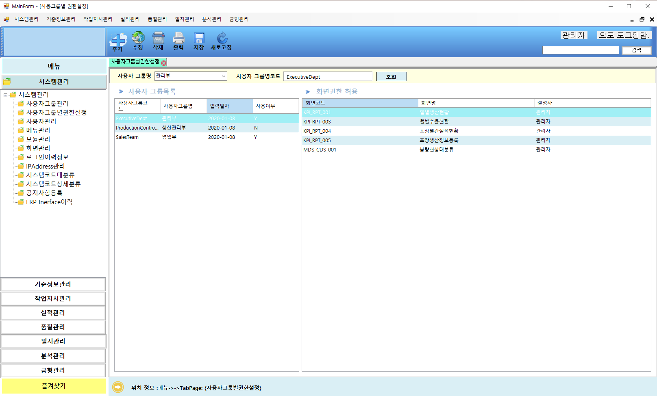
시스템관리
사용자그룹별 권한 설정
2019.10.30
① 그룹목록 셀 클릭시 사용중인 화면 출력
①
③
②
신소연

Slide 6
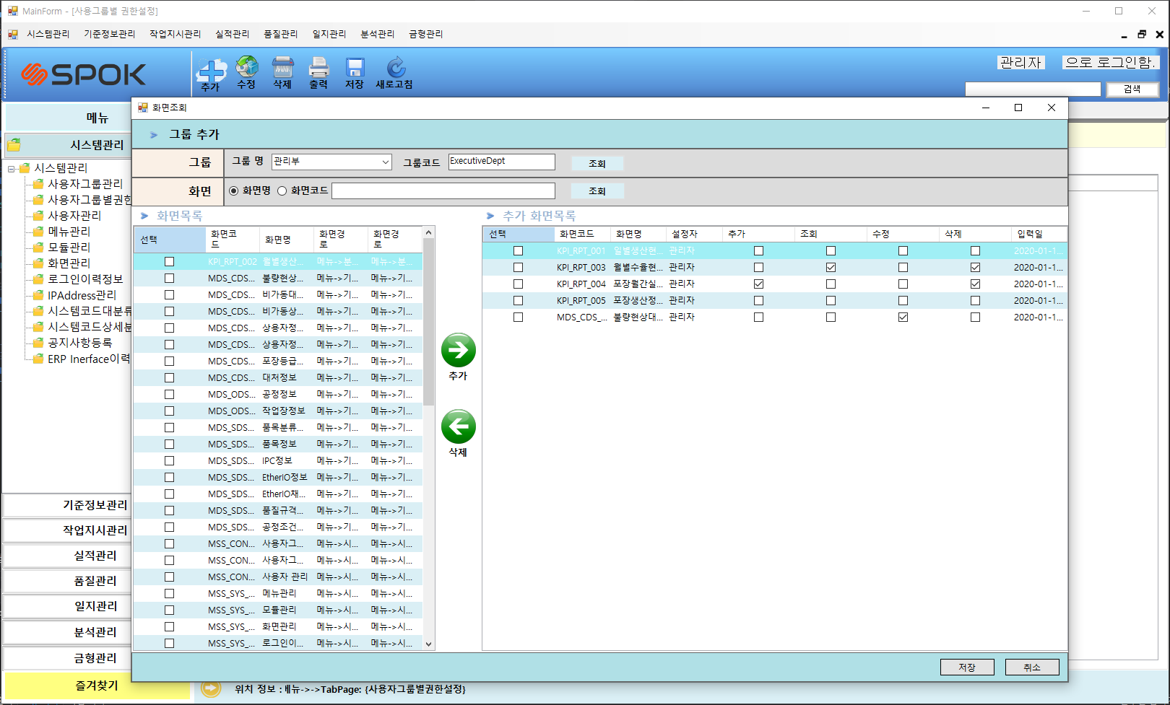
시스템관리
사용자그룹별 권한 설정
2019.10.30
① 그룹 명으조회시 해당 그룹에서 사용하는 화면과 사용하지 않는 화면 출력
② 추가, 삭제 버튼으로 화면 추가 삭제
③ 사용하는 화면의 CRUD권한을 체크박스로 준다.
신소연

Slide 7
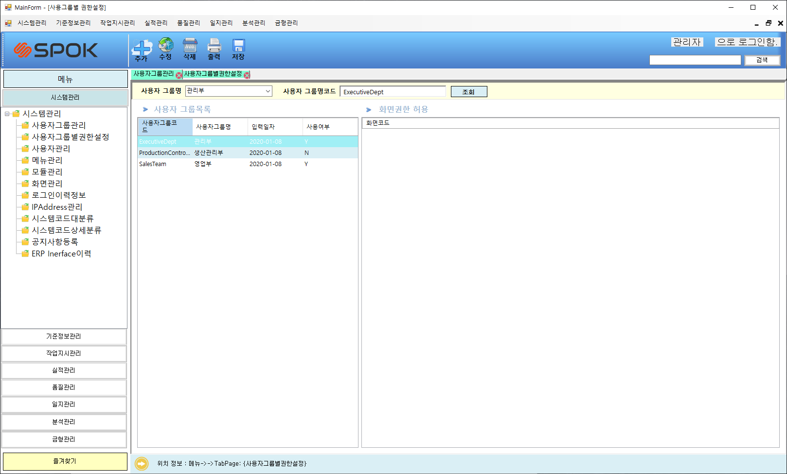
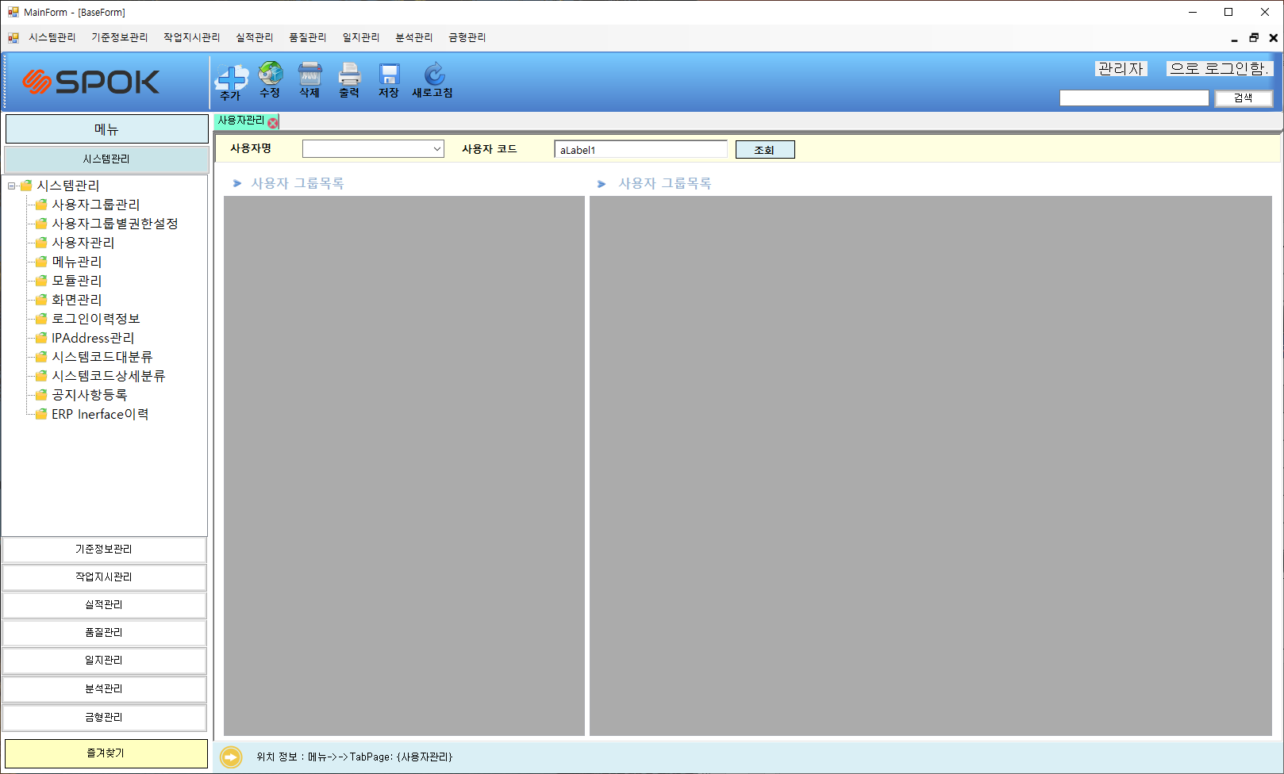
시스템관리
사용자 관리
2019.10.30
① 사용자의 그룹을 설정합니다. – 향후 권한관리에서 활용
①
③
②
신소연

Slide 8
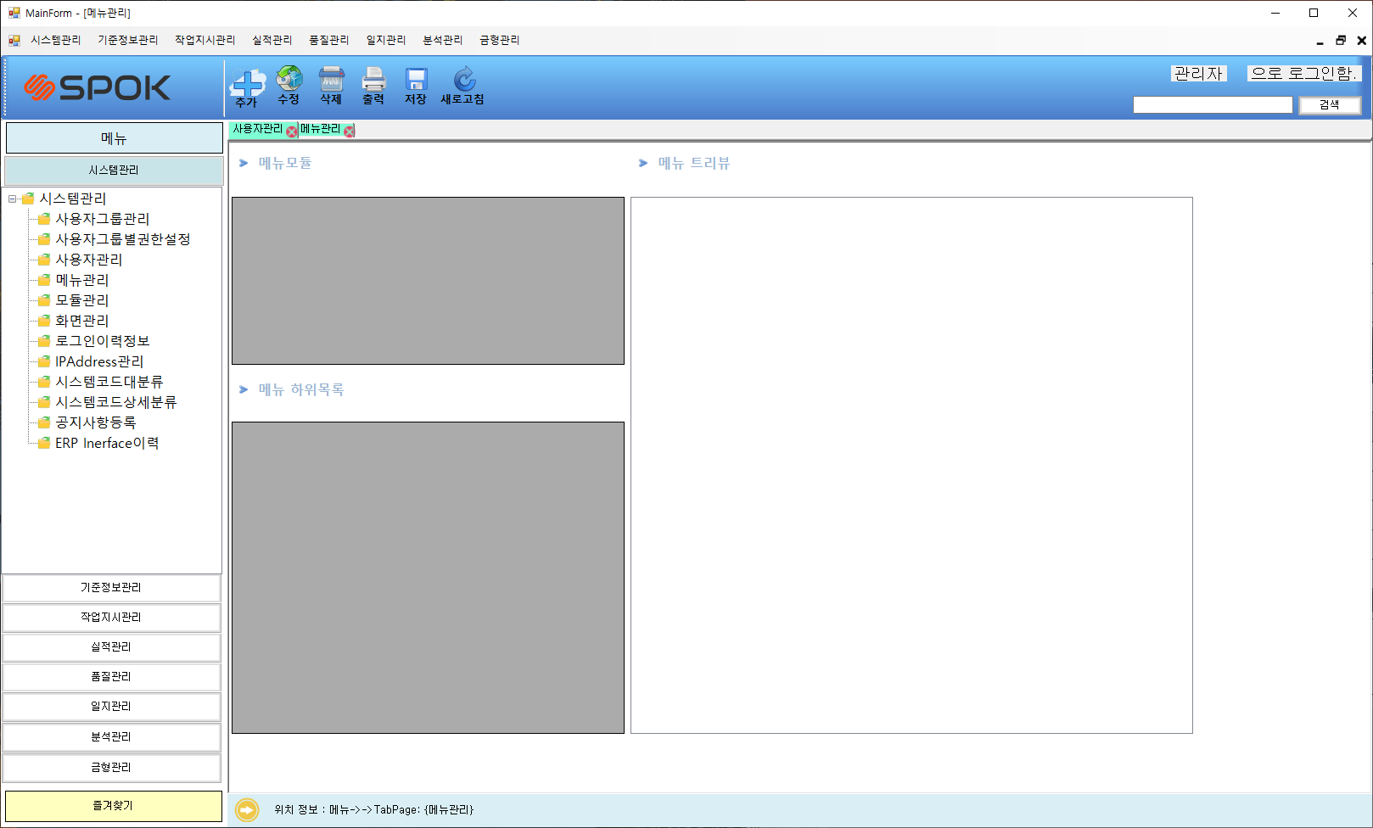
시스템관리
메뉴관리
2019.10.30
① 로그인
동적으로 메뉴를 이동하고 추가 및 삭제할 수 있는 시스템 관리 기능입니다.
GRID : 모듈 코드 / 모듈 명
메뉴 트리
①
③
②
GRID : 화면 코드 / 화면 명
신소연

Slide 9
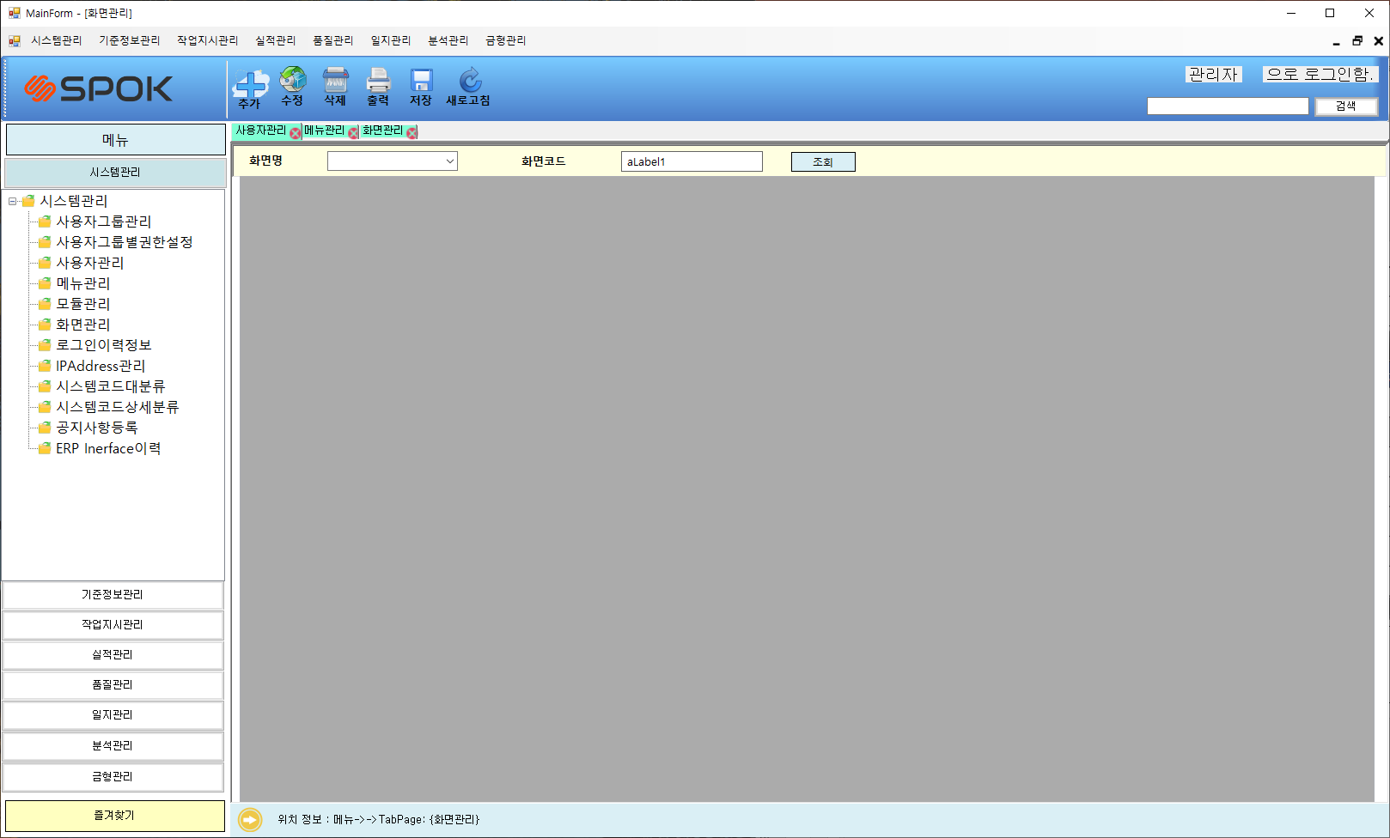
시스템관리
화면관리
2019.10.30
① 화면관리
화면을 추가 하거나 사용여부를 관리합니다.
GRID : 화면 코드 / 화면 명 / 화면 경로 / ContentDLL / 사용여부
①
③
②
화면 코드 / 화면 명 / 화면 경로 / ContentDLL / 사용여부 / 모니터링화면여부
신소연

Slide 10
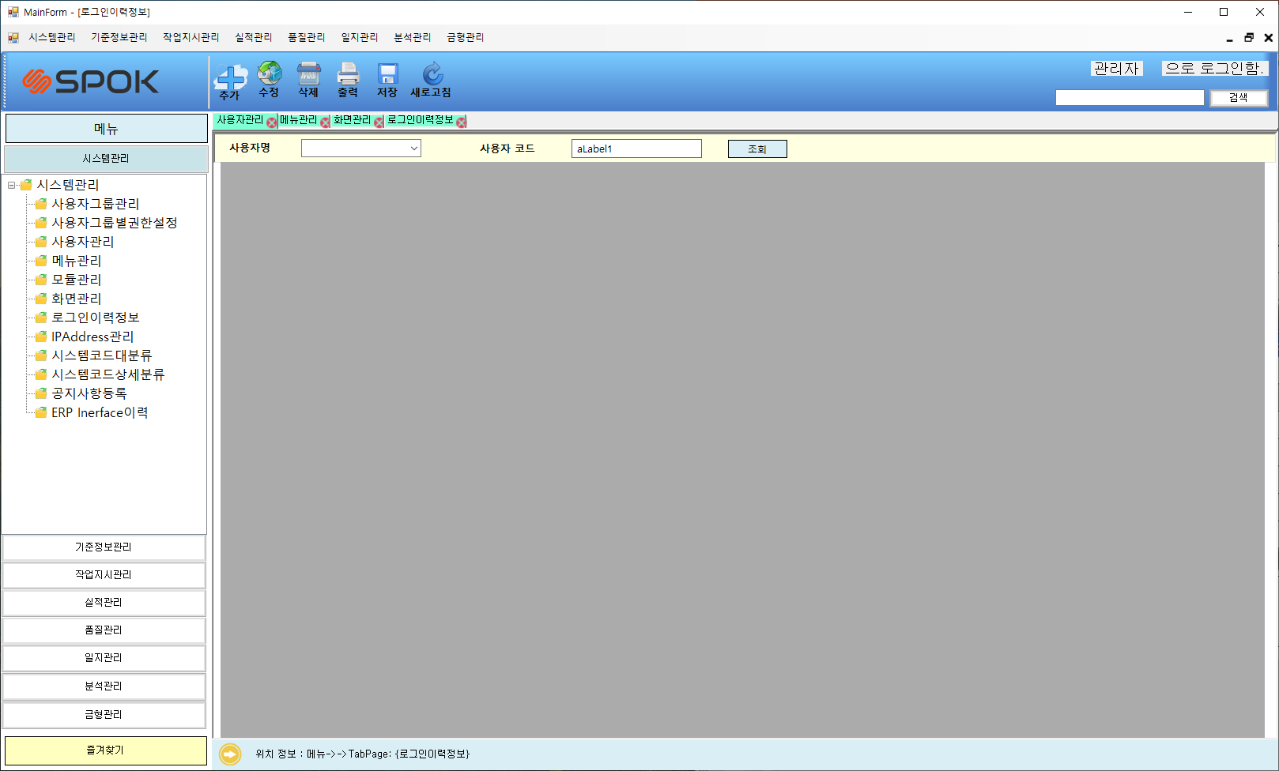
시스템관리
로그인이력정보
2019.10.30
① 로그인이력조회
로그인이력과 화면사용이력을 조회합니다.
GRID : 화면 코드 / 화면 명 / 화면 경로 / ContentDLL / 사용여부
①
③
②
신소연

Slide 11

시스템관리
IP Address 관리
2019.10.30
① IP관리
시스템에 접근 가능한 IP Address를 설정하거나 특정 IP Address의 접근을 막는 설정을 한다.
.
GRID : IP Address, 허용여부, 사용여부
①
③
②
IP Address, 허용여부, 사용여부
신소연

Slide 12

시스템관리
공지사항등록
2019.10.30
① 공지사항등록
공지사항을 등록/수정/삭제/조회 합니다.
GRID : 공지일자 / 제목 / 내용 / 사용여부 / 공지종료일자
①
③
②
공지일자 / 제목 / 내용 / 사용여부 / 공지종료일자
신소연

Slide 13
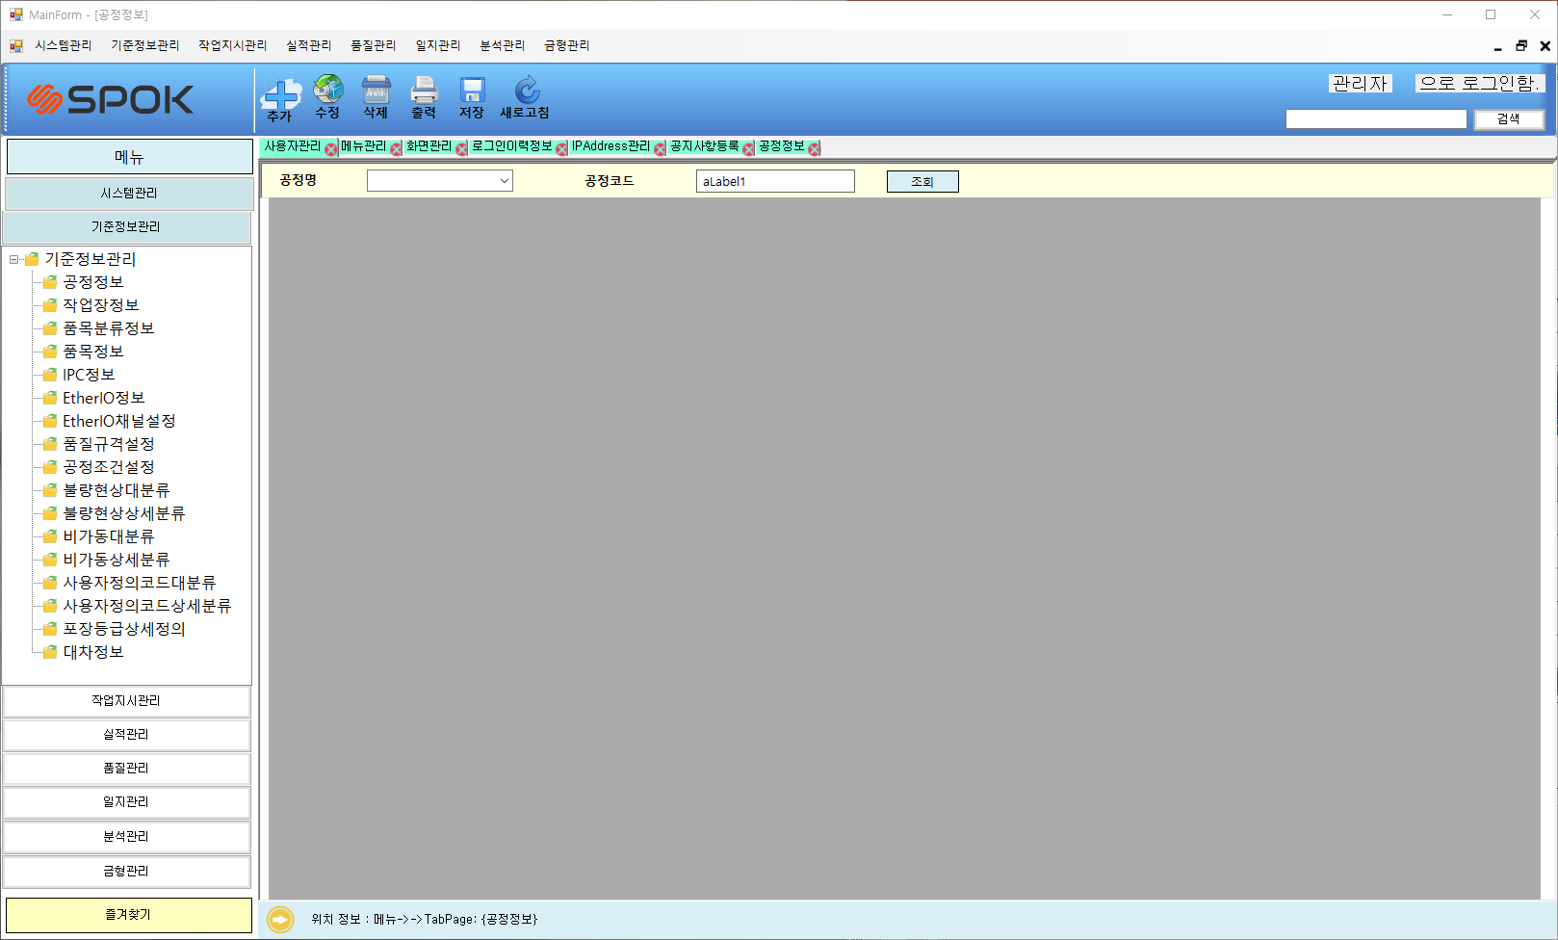
기준정보
공정정보
2019.10.30
① 공정에 대한 정보설정 기능 입니다.
공정그룹 : 사용자정의 코드 사용.
GRID : 공정코드 / 공정 명 / 공정그룹 / 비고 / 사용여부
신소연

Slide 14
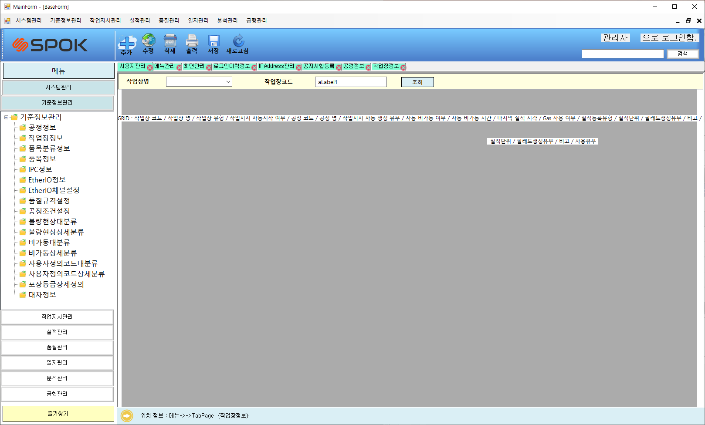
기준정보
작업장 정보
2019.10.30
①
작업장에 대한 정보설정 기능 입니다.
신규, 삭제 기능없슴, 수정만 가능, 수정가능 필드(작업지시 자동시작 여부 / 공정 코드 / 공정 명 / 작업지시 자동 생성 유무 / 자동 비가동 여부 / 자동 비가동 시간 / 마지막 실적 시각 / Gas 사용 여부 / 실적등록유형 / 실적단위 / 팔레트생성유무 / 비고 )
실적등록유형 : 시스템코드 사용
GRID : 작업장 코드 / 작업장 명 / 작업장 유형 / 작업지시 자동시작 여부 / 공정 코드 / 공정 명 / 작업지시 자동 생성 유무 / 자동 비가동 여부 / 자동 비가동 시간 / 마지막 실적 시각 / Gas 사용 여부 / 실적등록유형 / 실적단위 / 팔레트생성유무 / 비고 / 사용유무
/금형장착여부/투입수량자동처리여부/작업지시이니셜
신소연

Slide 15
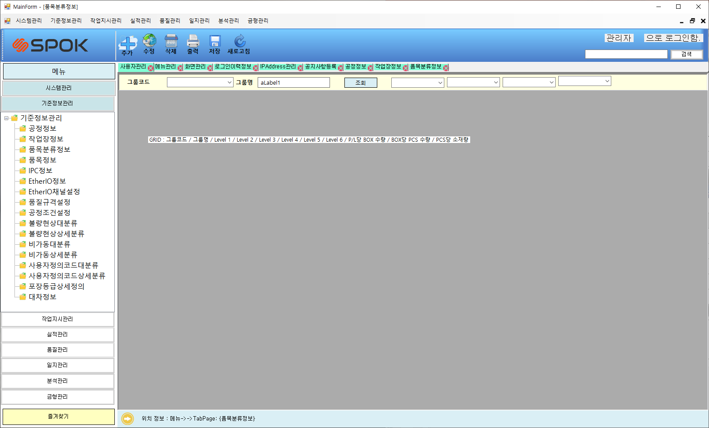
기준정보
품목분류정보
2019.10.30
①
품목분류 정보를 확인하는 기능 입니다.
신규, 삭제 기능없음, 수정만 가능 ➔ 수정가능 필드(P/L당 BOX 수량 / BOX당 PCS 수량 / PCS당 소재량)
GRID : 그룹코드 / 그룹명 / Level 1 / Level 2 / Level 3 / Level 4 / Level 5 / Level 6 / P/L당 BOX 수량 / BOX당 PCS 수량 / PCS당 소재량
신소연

Slide 16
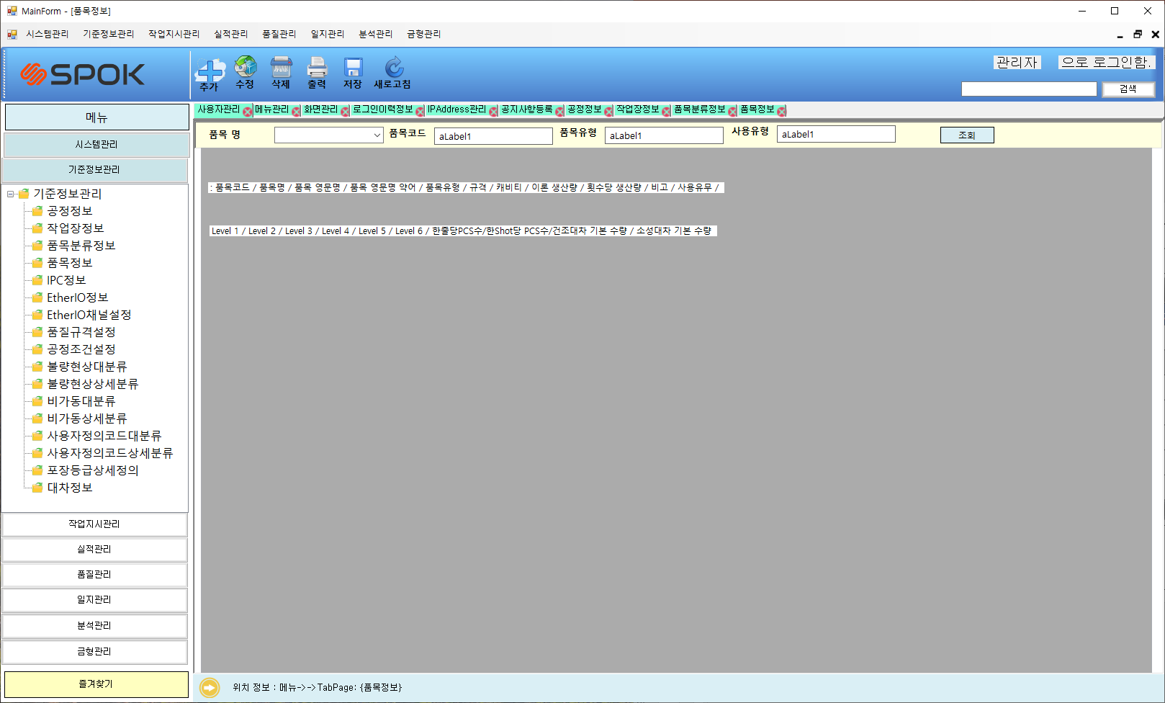
기준정보
품목정보
2019.10.30
① 품목
품목에 대한 정보설정 기능 입니다.
신규, 삭제 기능없슴, 수정만 가능 ➔ 수정가능 필드(캐비티 / 이론 생산량 / 횟수당 생산량)
GRID : 그룹코드 / 그룹명 / Level 1 / Level 2 / Level 3 / Level 4 / Level 5 / Level 6 / P/L당 BOX 수량 / BOX당 PCS 수량 / PCS당 소재량
GRID : 품목코드 / 품목명 / 품목 영문명 / 품목 영문명 약어 / 품목유형 / 규격 / 캐비티 / 이론 생산량 / 횟수당 생산량 / 비고 / 사용유무 / Level 1 / Level 2 / Level 3 / Level 4 / Level 5 / Level 6 / 한줄당PCS수/한Shot당 PCS수/건조대차 기본 수량 / 소성대차 기본 수량
품목코드 / 품목명 / 품목 영문명 / 품목 영문명 약어 / 품목유형 / 규격 / 캐비티 / 이론 생산량 / 횟수당 생산량 / 비고 / 사용유무 / Level 1 / Level 2 / Level 3 / Level 4 / Level 5 / Level 6 / 한줄당PCS수/한Shot당 PCS수/건조대차 기본 수량 / 소성대차 기본 수량
신소연

Slide 17
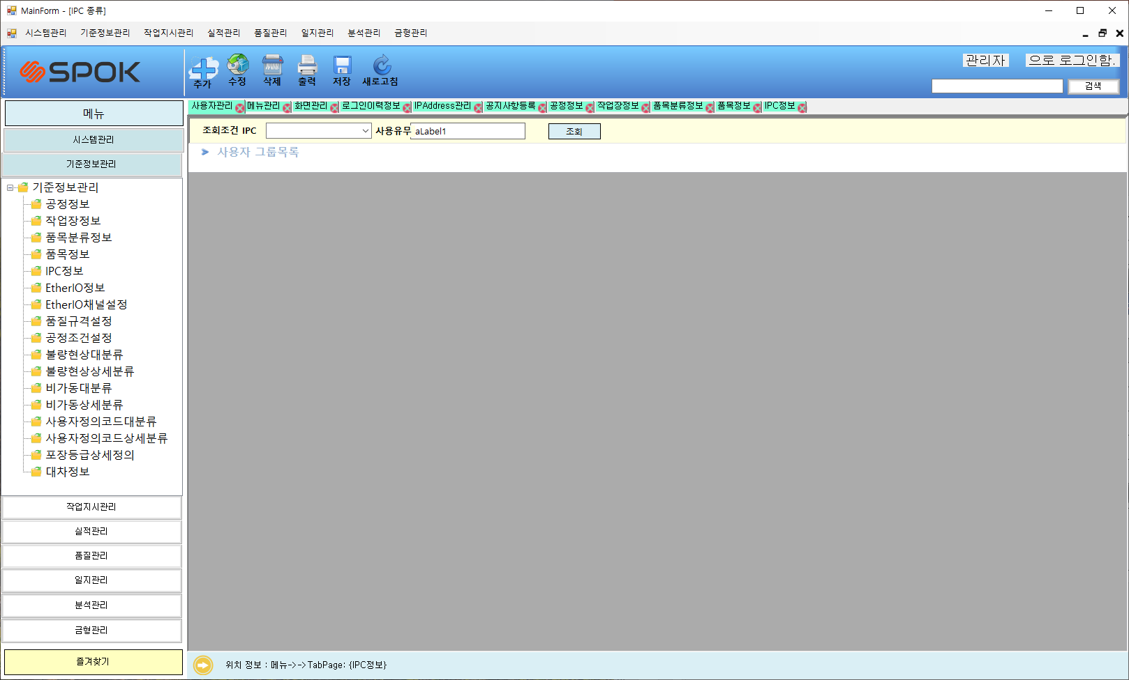
기준정보
IPC 정보
2019.10.30
①공정별로 단말기를 설정합니다.
GRID : IPC 코드 / IPC 명 / IP / SPEC / 공정 / 사용유무
IPC 코드 / IPC 명 / IP / SPEC / 공정 / 사용유무
신소연

Slide 18
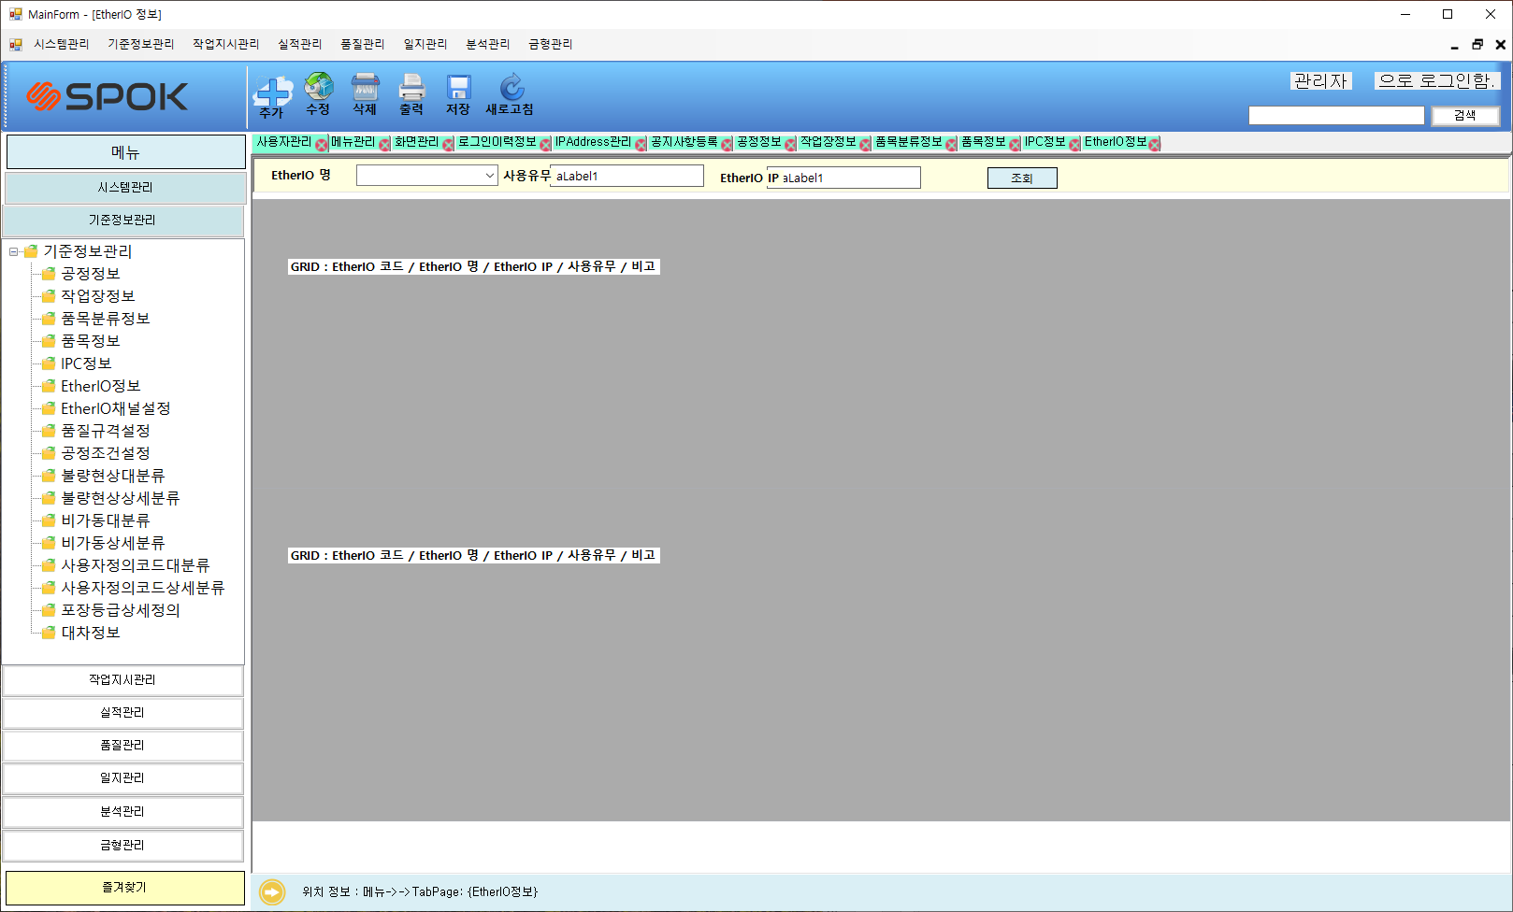
기준정보
EtherIO 정보
2019.10.30
①
EtherIO 정보를 설정합니다.
EtherIO의 채널과 작업장 맵핑 정보를 설정합니다.
GRID : EtherIO 코드 / EtherIO 명 / EtherIO IP / 사용유무 / 비고
EtherIO 코드 / EtherIO 명 / EtherIO IP / 사용유무 / 비고
신소연

Slide 19
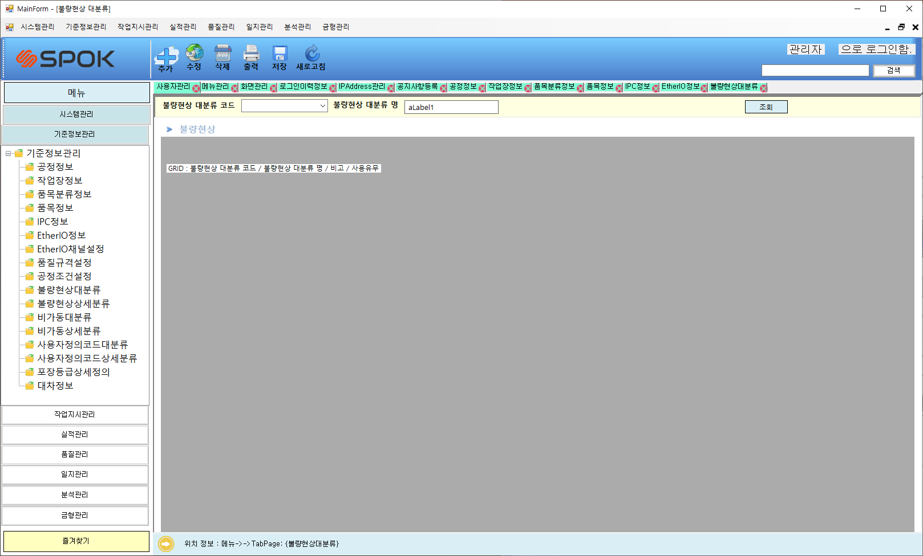
기준정보
EtherIO 채널설정
2019.10.30
① 로그인
클릭 시 ID텍스트 박스의 문자열을 가져와서
비밀번호가 맞으면 로그인한다.
② 회원가입
회원 가입을 하는 윈도우를 연다.
③ 취소
로그인을 취소하고 어플리케이션을 종료한다.
GRID : 불량현상 대분류 코드 / 불량현상 대분류 명 / 비고 / 사용유무
불량현상 대분류 코드 / 불량현상 대분류 명 / 비고 / 사용유무
신소연

Slide 20
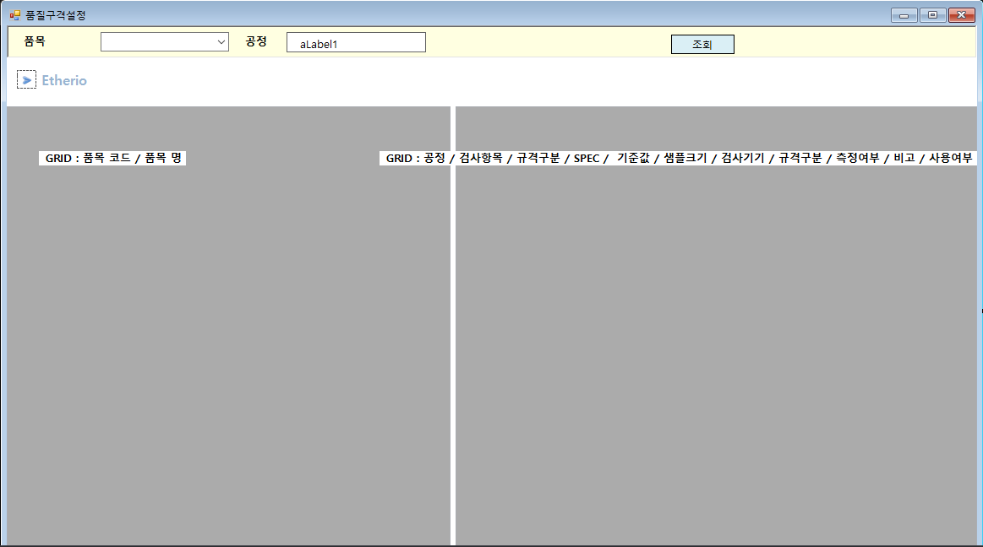
기준정보
품질규격 설정
2019.10.30
① 품목별로 품질 규격을 설정 한다.
품질규격 복사 : 좌측의 품목정보를 선택후 품질규격 복사 버튼 클릭시 다른 품목에 상세 데이터를 복사 하는 기능.
GRID : 불량현상 대분류 코드 / 불량현상 대분류 명 / 비고 / 사유무
GRID : 불량현상 상세분류 코드 / 불량현상 상세분류명 / 정렬순번 /비고
불량현상 상세분류 코드 / 불량현상 상세분류명 / 정렬순번 /비고
신소연

Slide 21
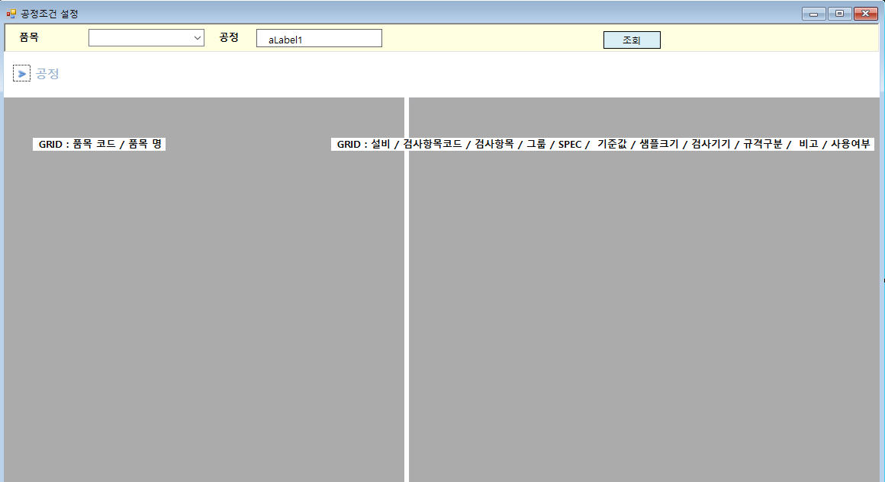
기준정보
공정조건 설정
2019.10.30
① 품목별로 공정조건을 설정 한다.
공정조건 복사 : 좌측의 품목정보를 선택후 공정조건 복사 버튼 클릭시 다른 품목에 상세 데이터를 복사 하는 기능.
GRID : 불량현상 대분류 코드 / 불량현상 대분류 명 / 비고 / 사용유무
GRID : 불량현상 상세분류 코드 / 불량현상 상세분류명 / 정렬순번 /비고
불량현상 상세분류 코드 / 불량현상 상세분류명 / 정렬순번 /비고
신소연

Slide 22
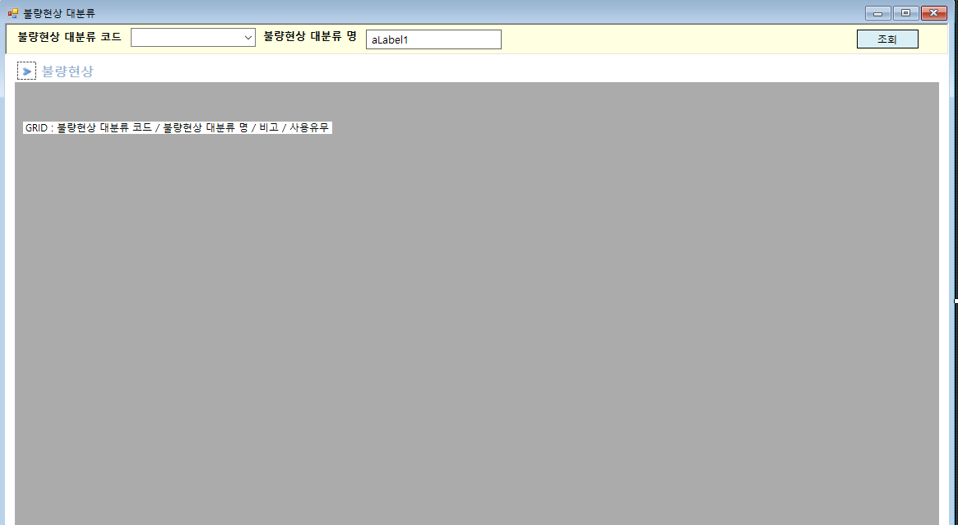
기준정보
불량현상 대분류
2019.10.30
① 불량현상에 대한 대분류를 관리합니다.
GRID : 불량현상 대분류 코드 / 불량현상 대분류 명 / 비고 / 사용유무
GRID : 불량현상 상세분류 코드 / 불량현상 상세분류명 / 정렬순번 /비고
불량현상 상세분류 코드 / 불량현상 상세분류명 / 정렬순번 /비고
신소연

Slide 23
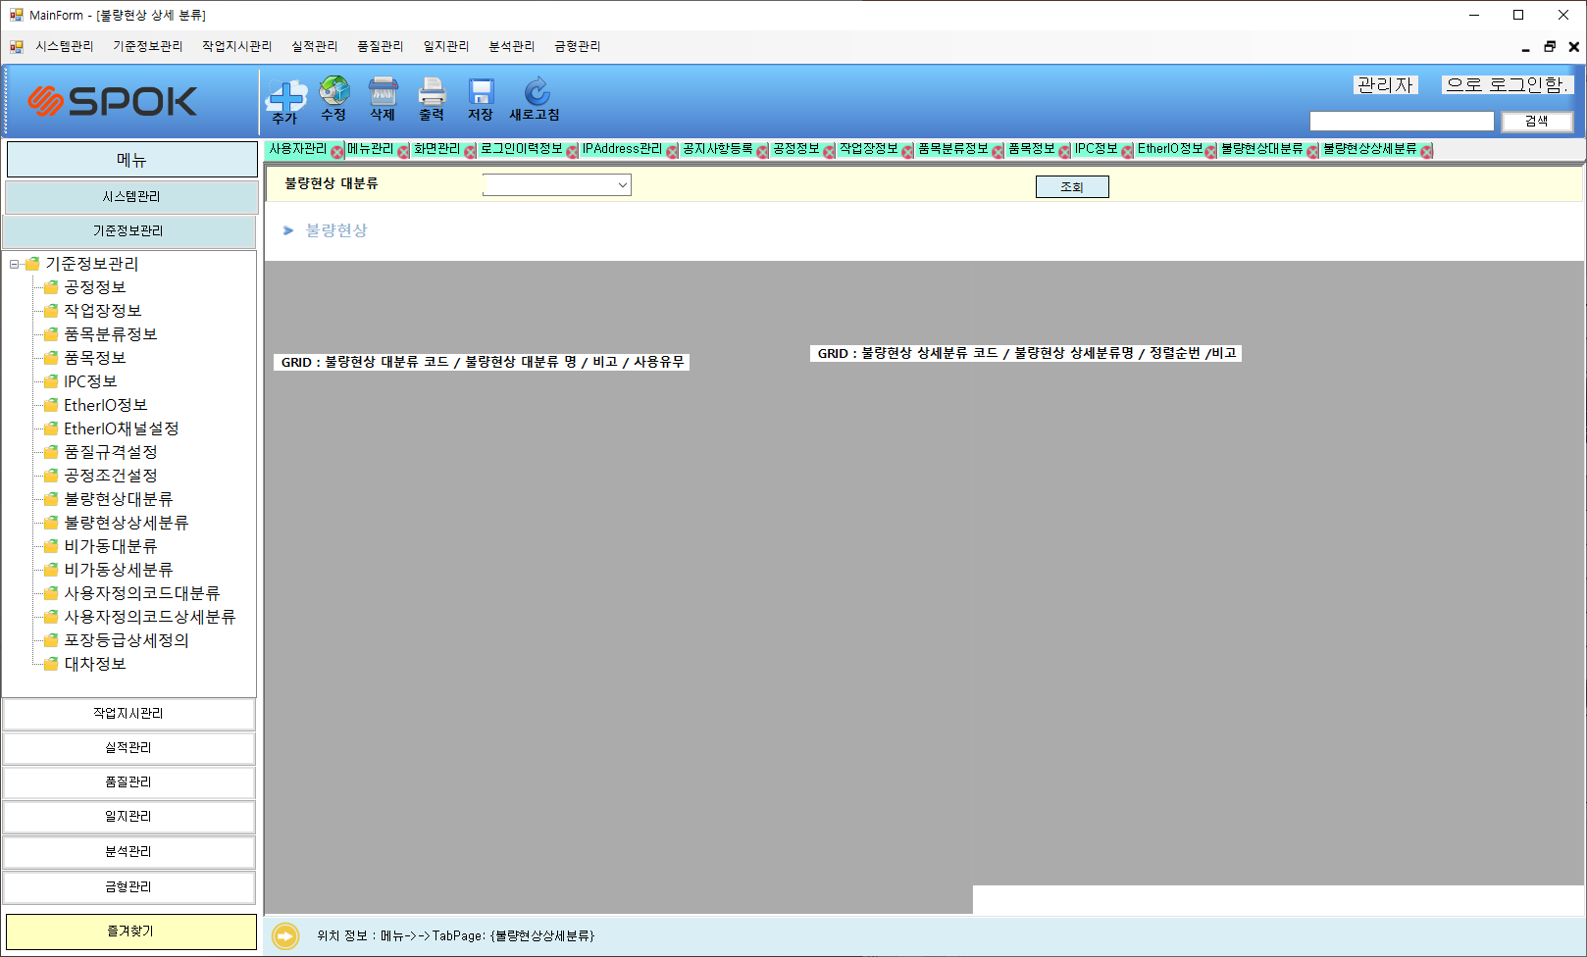
기준정보
불량현상 상세 분류
2019.10.30
① 불량현상 대분류에 따른 상세 분류를 관리 합니다.
GRID : 불량현상 대분류 코드 / 불량현상 대분류 명 / 비고 / 사용유무
GRID : 불량현상 상세분류 코드 / 불량현상 상세분류명 / 정렬순번 /비고
불량현상 상세분류 코드 / 불량현상 상세분류명 / 정렬순번 /비고
신소연

Slide 24
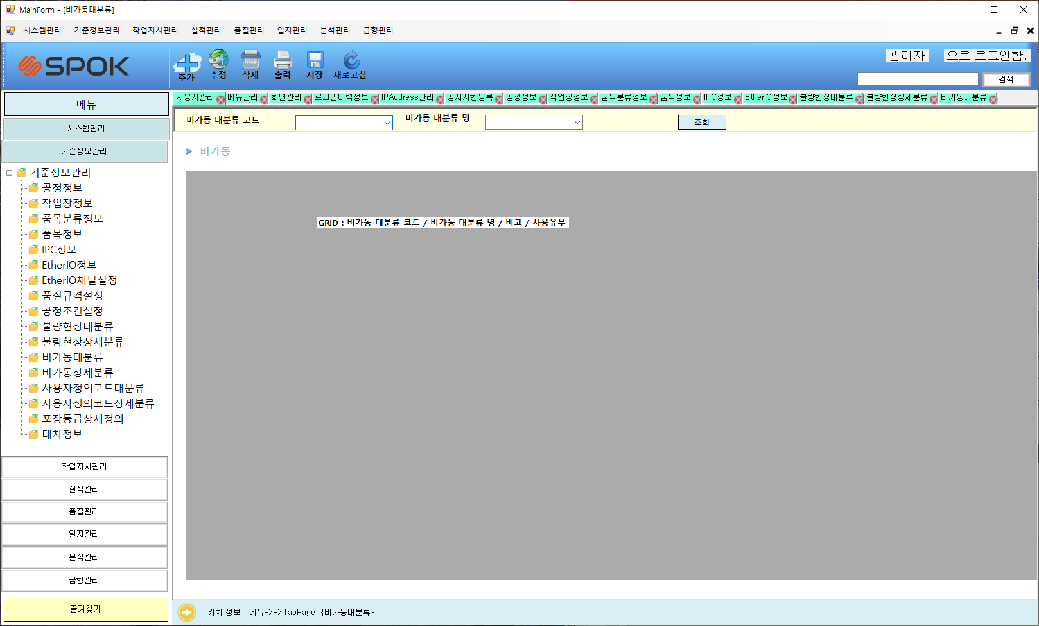
기준정보
비가동 대분류
2019.10.30
① 비가동에 대한 대분류를 입력합니다.
GRID : 비가동 대분류 코드 / 비가동 대분류 명 / 비고 / 사용유무
비가동 대분류 코드 / 비가동 대분류 명 / 비고 / 사용유무
신소연

Slide 25
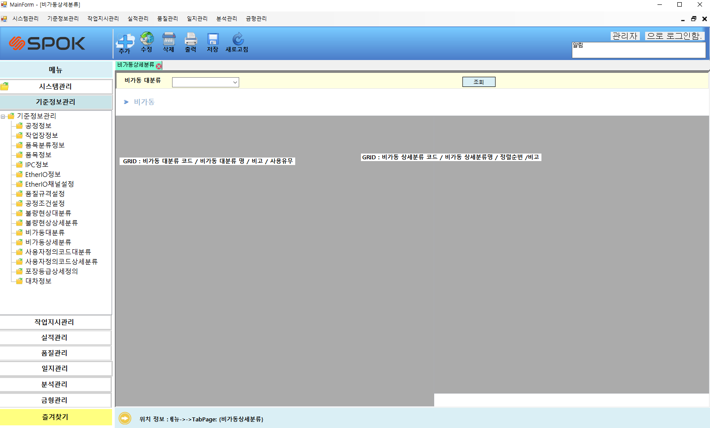
기준정보
비가동 상세분류
2019.10.30
① 비가동 대분류에 따른 상세 분류를 관리 합니다.
GRID : 비가동 대분류 코드 / 비가동 대분류 명 / 비고 / 사용유무
GRID : 비가동 대분류 코드 / 비가동 대분류 명 / 비고 / 사용유무
GRID : 비가동 상세분류 코드 / 비가동 상세분류명 / 정렬순번 /비고
비가동 대분류 코드 / 비가동 대분류 명 / 비고 / 사용유무
신소연

Slide 26
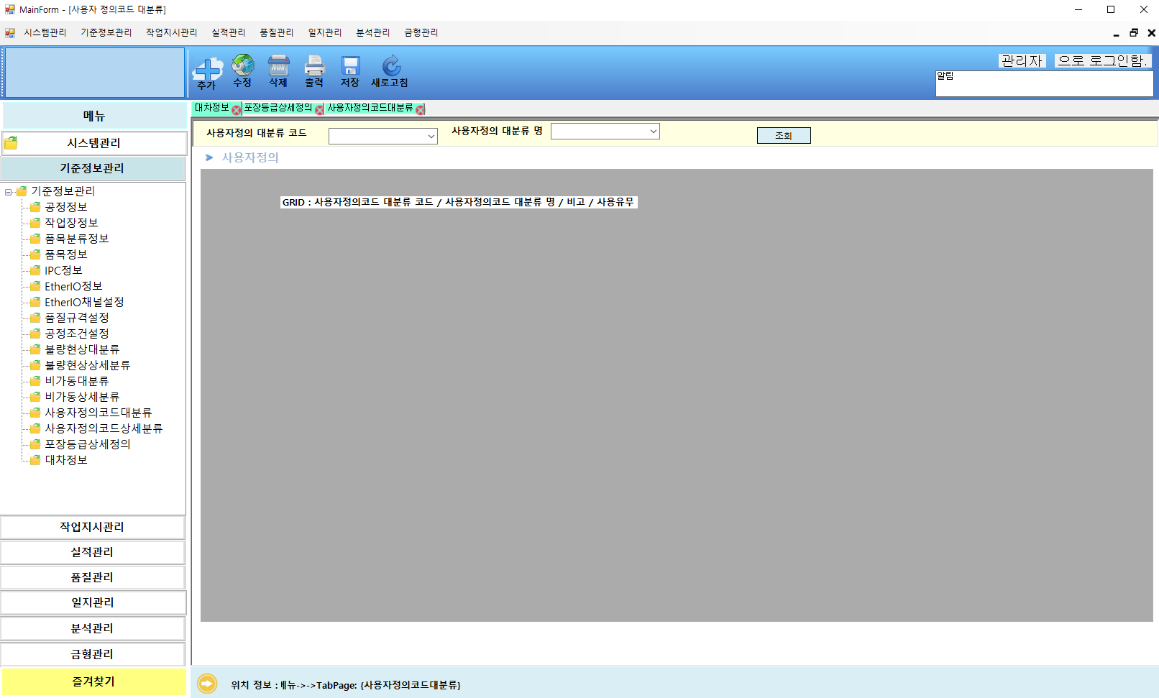
기준정보
사용자정의코드 대분류
2019.10.30
①
사용자정의코드에 대한 대분류를 입력합니다.
GRID : 사용자정의코드 대분류 코드 / 사용자정의코드 대분류 명 / 비고 / 사용유무
사용자정의코드 대분류 코드 / 사용자정의코드 대분류 명 / 비고 / 사용유무
신소연

Slide 27
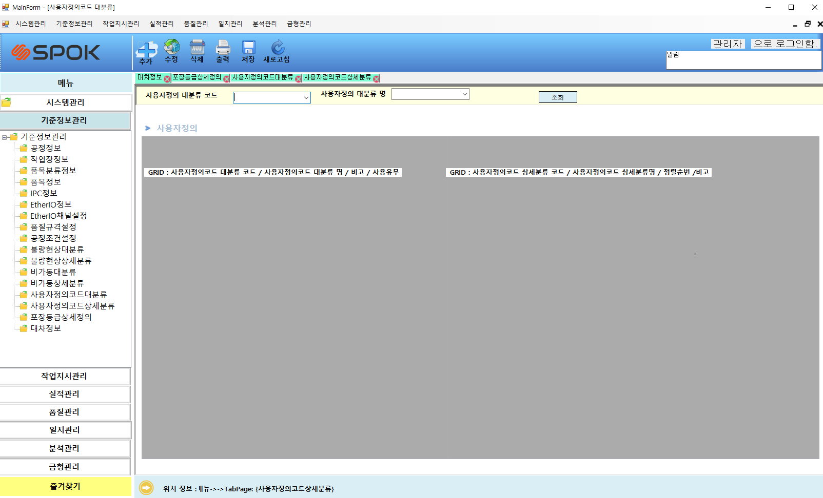
기준정보
사용자정의코드 상세 분류
2019.10.30
사용자정의코드 대분류에 따른 상세 분류를 관리 합니다.
GRID : 사용자정의코드 대분류 코드 / 사용자정의코드 대분류 명 / 비고 / 사용유무
GRID : 사용자정의코드 상세분류 코드 / 사용자정의코드 상세분류명 / 정렬순번 /비고
사용자정의코드 상세분류 코드 / 사용자정의코드 상세분류명 / 정렬순번 /비고
신소연

Slide 28
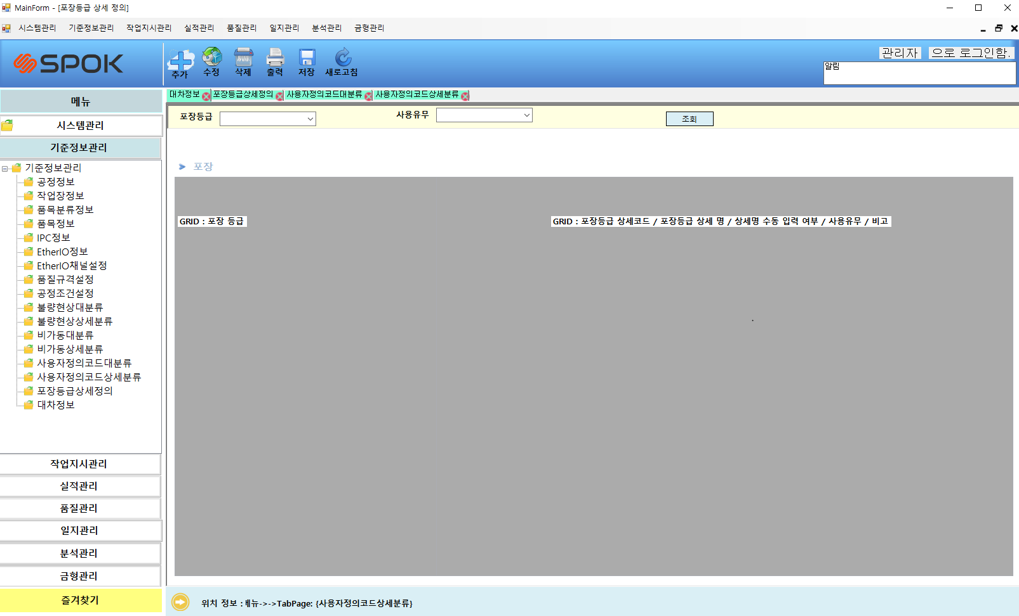
기준정보
포장등급 상세 정의
2019.10.30
포장등급 상세 정의를 관리 합니다.
GRID : 포장 등급
GRID : 포장등급 상세코드 / 포장등급 상세 명 / 상세명 수동 입력 여부 / 사용유무 / 비고
포장등급 상세코드 / 포장등급 상세 명 / 상세명 수종 입력 여부 / 사용유무 / 비고
신소연

Slide 29
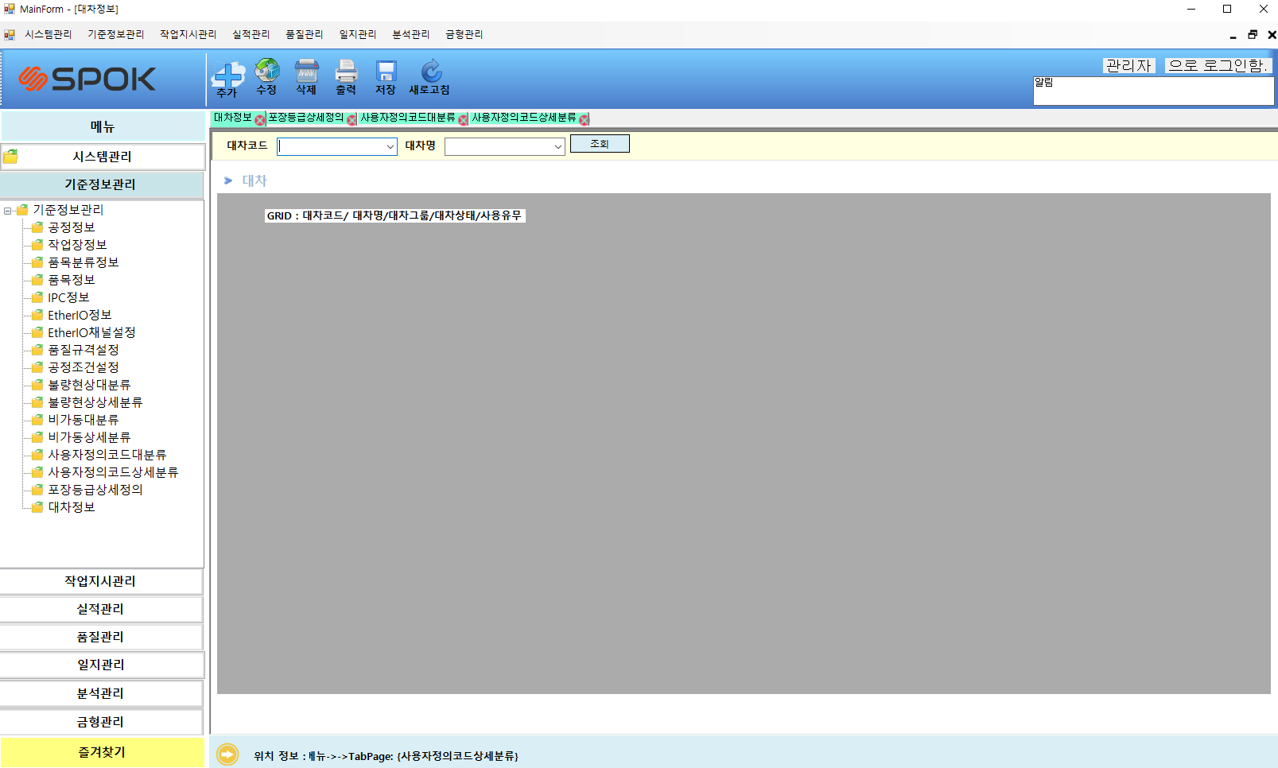
기준정보
대차정보
2019.10.30
대차정보를 입력하는 화면입니다.
대차 상태 : 0:빈대차,1:적재,2:언로딩
GRID : 대차코드/ 대차명/대차그룹/대차상태/사용유무
대차코드/ 대차명/대차그룹/사용유무
신소연

Slide 30
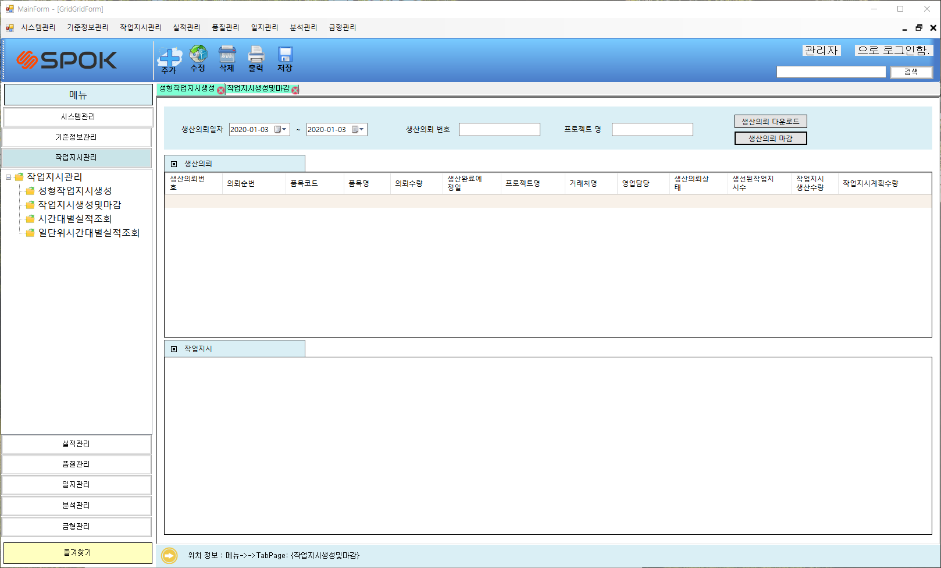
기계 불량률 알람 – 로그인 (공통)
로그인
2019.10.30
① 로그인
클릭 시 ID텍스트 박스의 문자열을 가져와서
비밀번호가 맞으면 로그인한다.
② 회원가입
회원 가입을 하는 윈도우를 연다.
③ 취소
로그인을 취소하고 어플리케이션을 종료한다.
GRID : 선택 / 작업지시상태/작업지시번호/계획일자/계획수량/계획수량단위/품목코드/품목명/작업장/생산일자/생산시작시각/ 생산종료시각/생산시간(분)/투입 수량/산출 수량/생산수량/생산의뢰번호/생산의뢰순번/프로젝트명
①
③
②
작업지시번호/계획일자/계획수량/계획수량단위/품목코드/품목명/작업장
신소연

Slide 31
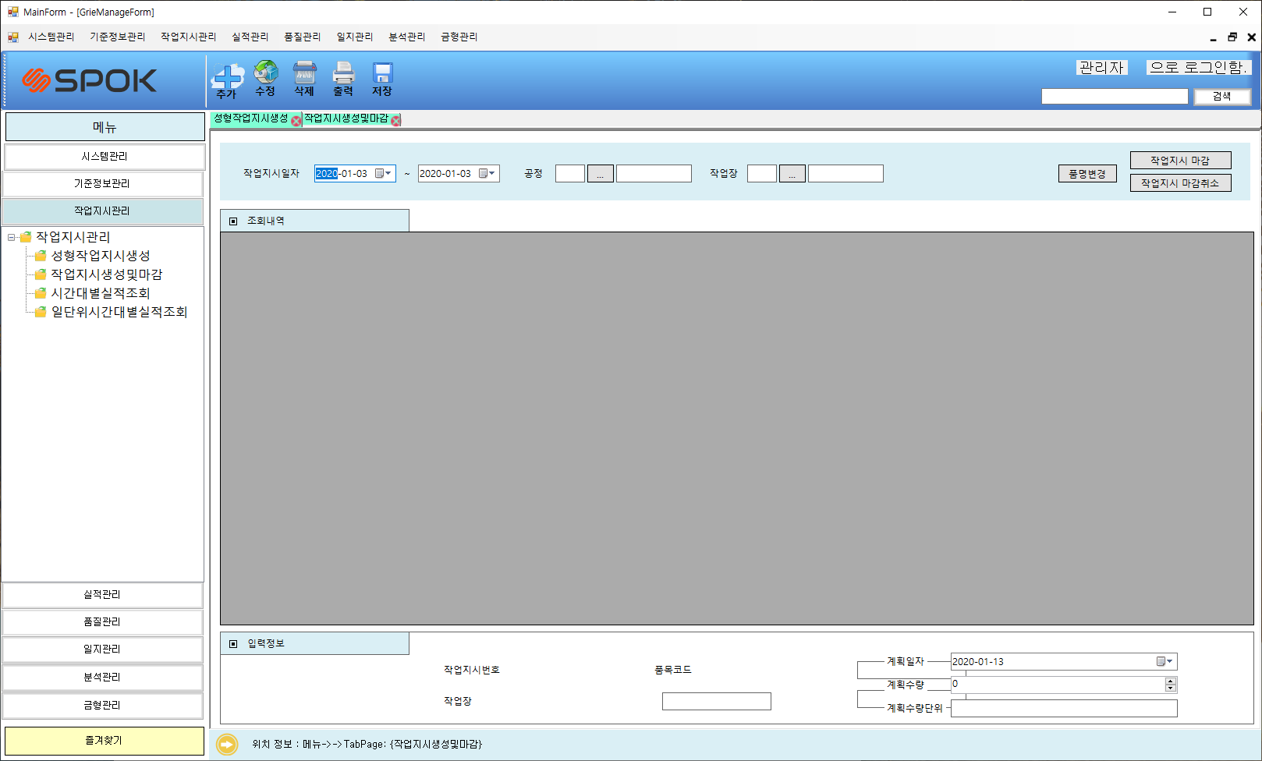
기계 불량률 알람 – 로그인 (공통)
로그인
2019.10.30
① 로그인
클릭 시 ID텍스트 박스의 문자열을 가져와서
비밀번호가 맞으면 로그인한다.
② 회원가입
회원 가입을 하는 윈도우를 연다.
③ 취소
로그인을 취소하고 어플리케이션을 종료한다.
GRID : 작업지시상태/작업지시번호/계획일자/계획수량/수량단위/품목코드/품목명/작업장/생산일자/생산시작/생산종료/투입수량/산출수량/생산수량
①
③
②
작업지시번호/계획일자/계획수량/계획수량단위/품목코드/품목명/작업장
신소연

Slide 32
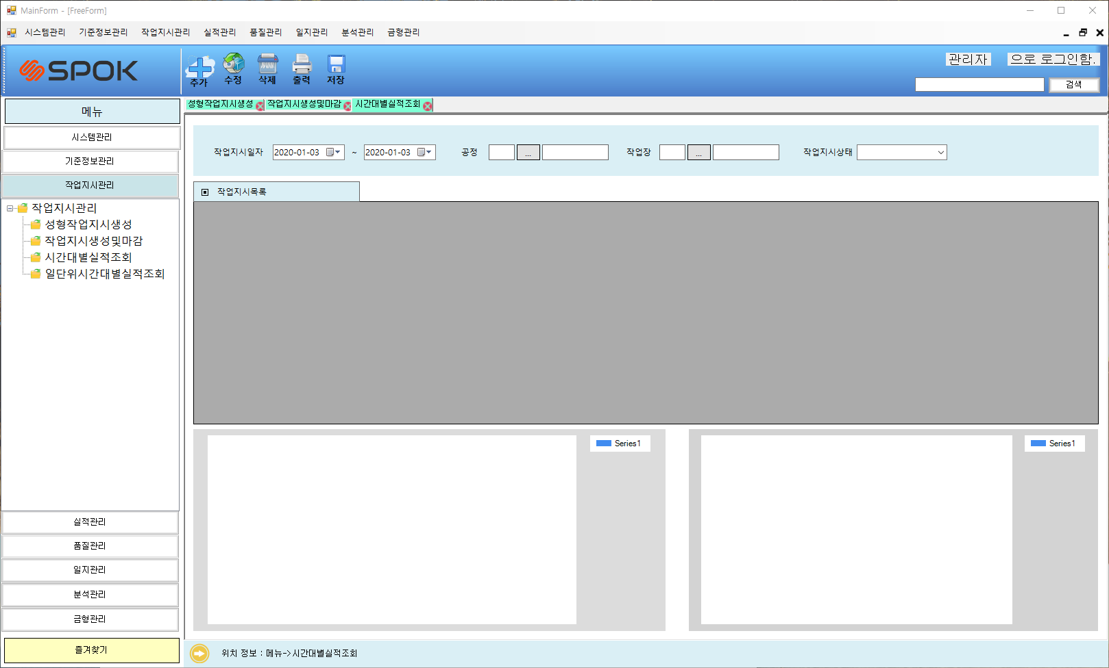
기계 불량률 알람 – 로그인 (공통)
로그인
2019.10.30
① 로그인
클릭 시 ID텍스트 박스의 문자열을 가져와서
비밀번호가 맞으면 로그인한다.
② 회원가입
회원 가입을 하는 윈도우를 연다.
③ 취소
로그인을 취소하고 어플리케이션을 종료한다.
GRID : 작업지시상태/작업지시번호/계획일자/계획수량/수량단위/품목코드/품목명/작업장/생산일자/생산시작/생산종료/투입수량/산출수량/생산수량
①
③
②
CHART : 선택한 작업지시의 시간대별 실적 수량
신소연

Slide 33
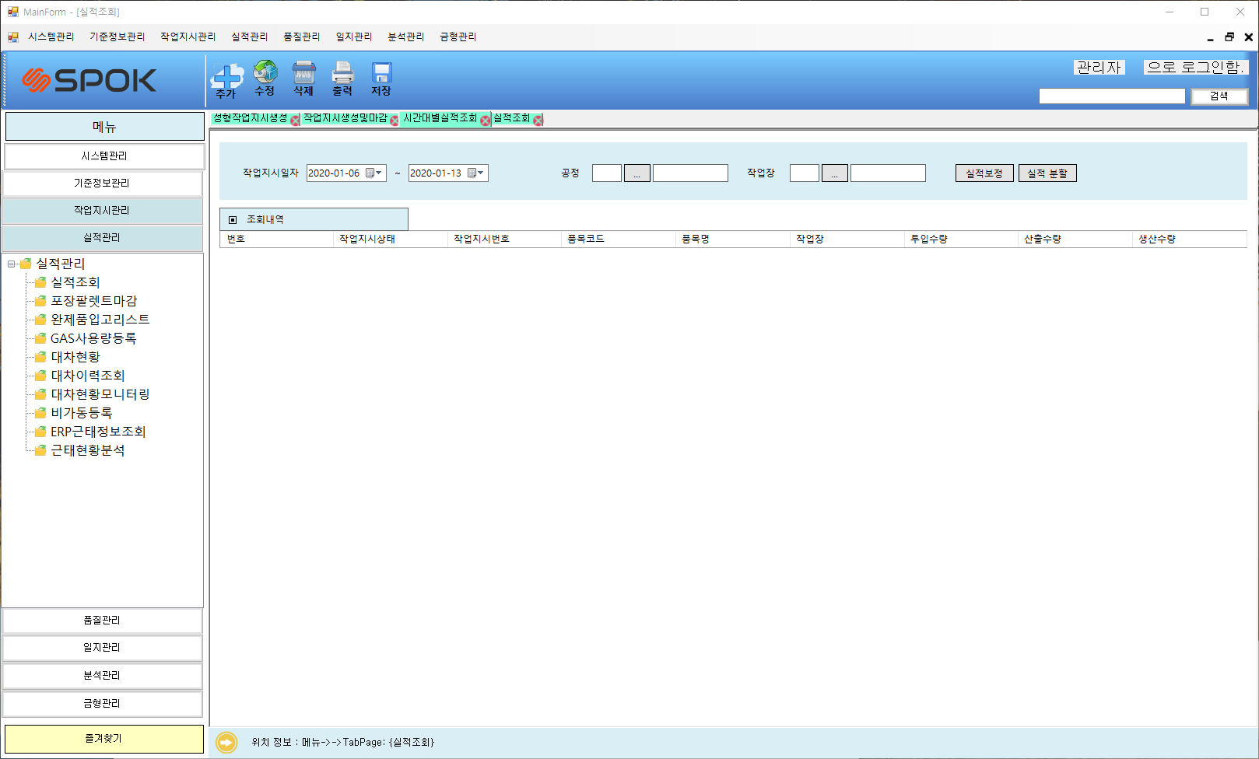
기계 불량률 알람 – 로그인 (공통)
로그인
2019.10.30
① 로그인
클릭 시 ID텍스트 박스의 문자열을 가져와서
비밀번호가 맞으면 로그인한다.
② 회원가입
회원 가입을 하는 윈도우를 연다.
③ 취소
로그인을 취소하고 어플리케이션을 종료한다.
GRID : 작업지시상태 / 작업지시번호 / 품목코드 / 품목명 / 작업장 / 투입수량/산출수량/생산수량
①
③
②
신소연

Slide 34
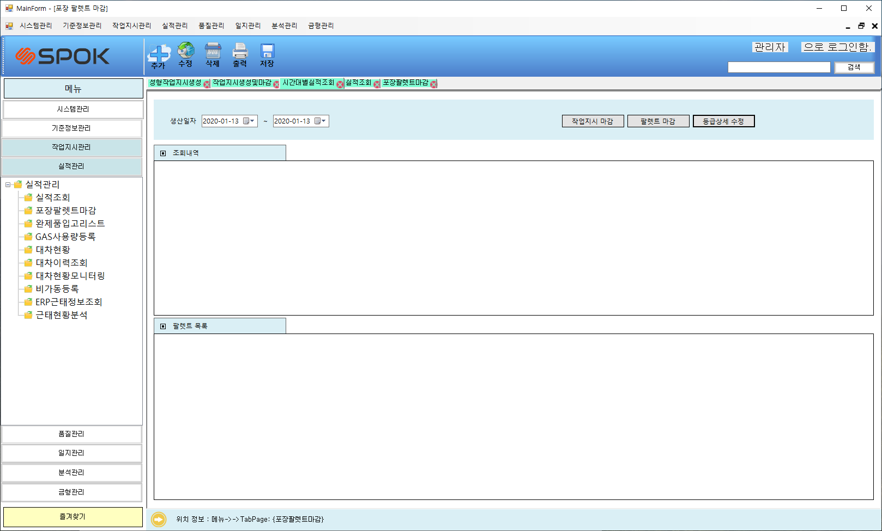
기계 불량률 알람 – 로그인 (공통)
로그인
2019.10.30
① 로그인
클릭 시 ID텍스트 박스의 문자열을 가져와서
비밀번호가 맞으면 로그인한다.
② 회원가입
회원 가입을 하는 윈도우를 연다.
③ 취소
로그인을 취소하고 어플리케이션을 종료한다.
GRID : 선택 / 작업상태 / 작업지시번호 / 품목코드 / 품목명 / 작업장 / 투입수량/산출수량/생산수량
①
③
②
GRID : 선택 / 팔렛트번호 / 등급 / 등급상세 코드 / 등급상세 명 / 수량 / ERP 업로드 여부
신소연

Slide 35
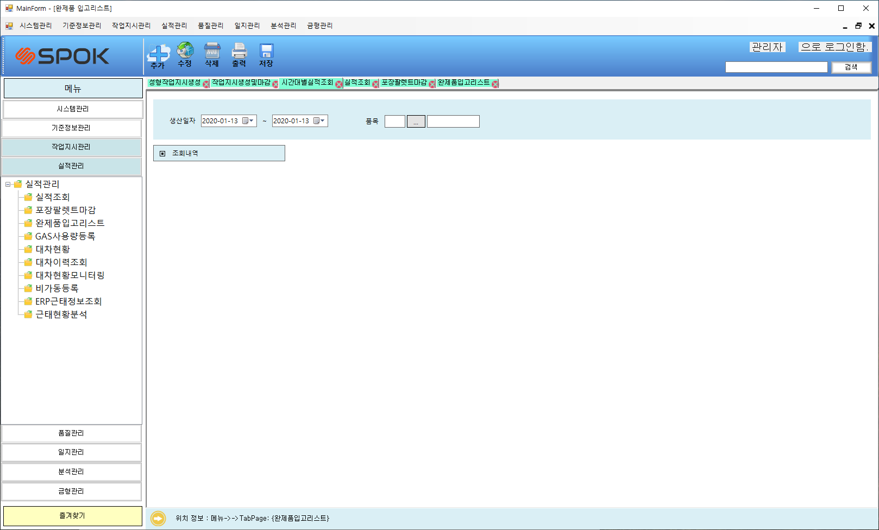
기계 불량률 알람 – 로그인 (공통)
로그인
2019.10.30
① 로그인
클릭 시 ID텍스트 박스의 문자열을 가져와서
비밀번호가 맞으면 로그인한다.
② 회원가입
회원 가입을 하는 윈도우를 연다.
③ 취소
로그인을 취소하고 어플리케이션을 종료한다.
GRID : 생산일자/품목코드/품목명/팔레트번호/입고수량/마감시각/취소시각/ERP 업로드여부/작업지시번호/작업지시상태
①
③
②
신소연

Slide 36
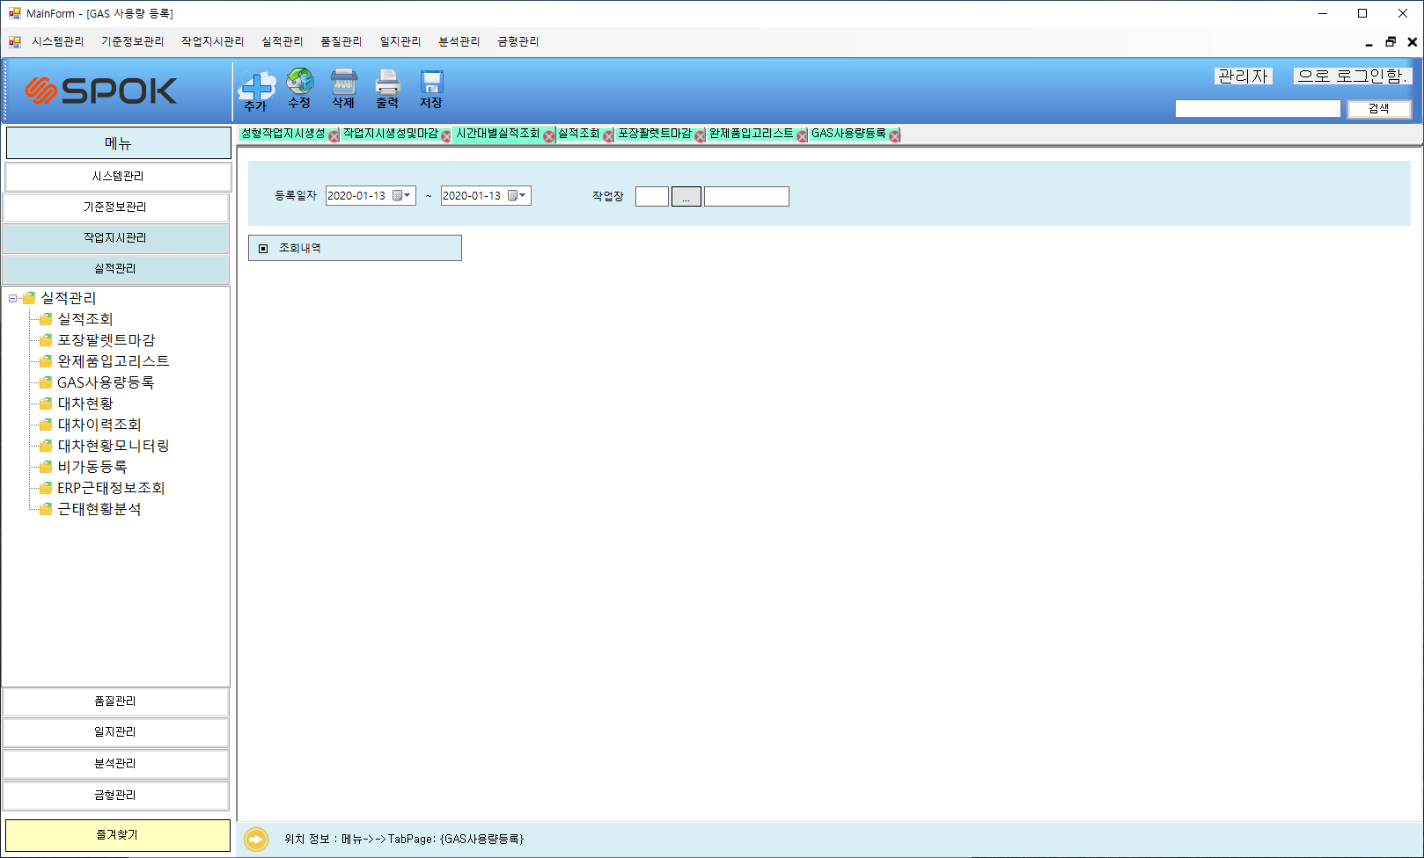
기계 불량률 알람 – 로그인 (공통)
로그인
2019.10.30
① 로그인
클릭 시 ID텍스트 박스의 문자열을 가져와서
비밀번호가 맞으면 로그인한다.
② 회원가입
회원 가입을 하는 윈도우를 연다.
③ 취소
로그인을 취소하고 어플리케이션을 종료한다.
GRID : 기준일자/작업장/GAS사용량/기숙사GAS사용량/비고
①
③
②
신소연

Slide 37
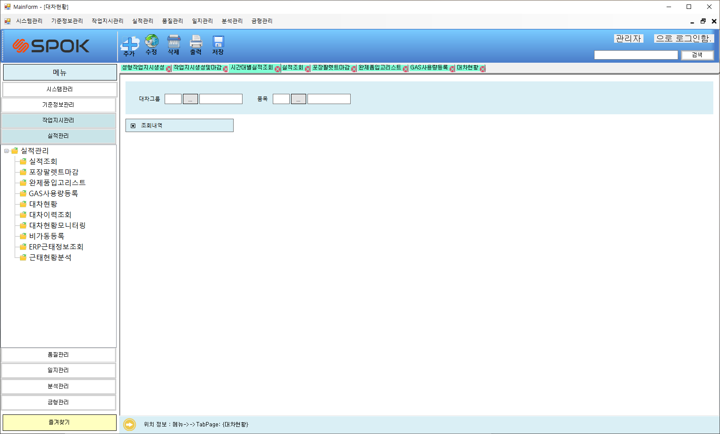
기계 불량률 알람 – 로그인 (공통)
로그인
2019.10.30
① 로그인
클릭 시 ID텍스트 박스의 문자열을 가져와서
비밀번호가 맞으면 로그인한다.
② 회원가입
회원 가입을 하는 윈도우를 연다.
③ 취소
로그인을 취소하고 어플리케이션을 종료한다.
GRID : 대차코드/대차명/작업지시번호/품목코드/품목명/대차상태/대차수량/로딩일자/로딩시간/로딩작업장/언로딩일자/언로딩시간/언로딩작업장/요입시간/중간시간/요출시간
①
③
②
신소연

Slide 38
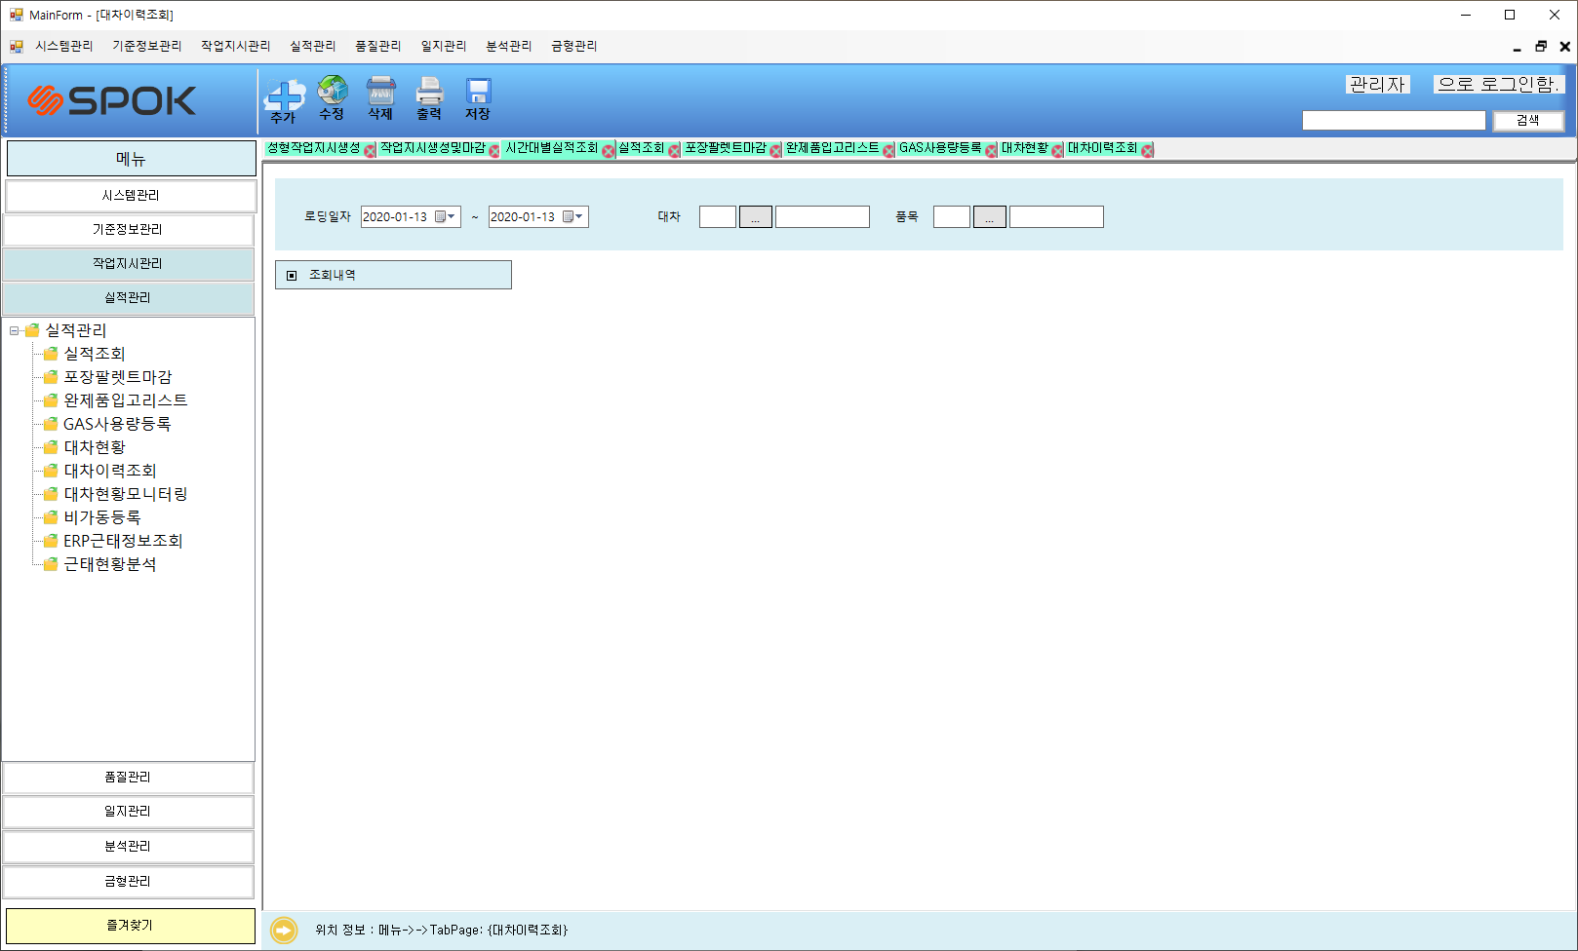
기계 불량률 알람 – 로그인 (공통)
로그인
2019.10.30
① 로그인
클릭 시 ID텍스트 박스의 문자열을 가져와서
비밀번호가 맞으면 로그인한다.
② 회원가입
회원 가입을 하는 윈도우를 연다.
③ 취소
로그인을 취소하고 어플리케이션을 종료한다.
GRID : 대차코드/대차명/작업지시번호/품목코드/품목명/로딩일자/로딩수량/로딩시간/로딩작업장/요입시간/중간시간/요출시간/언로딩수량/언로딩일자/언로딩일시/언로딩작업장/대상대차/대차비우기 일자/대차비우기일시/대차비우기수량/대차비우기원인/대상작업장/대상작업장품목
①
③
②
신소연

Slide 39
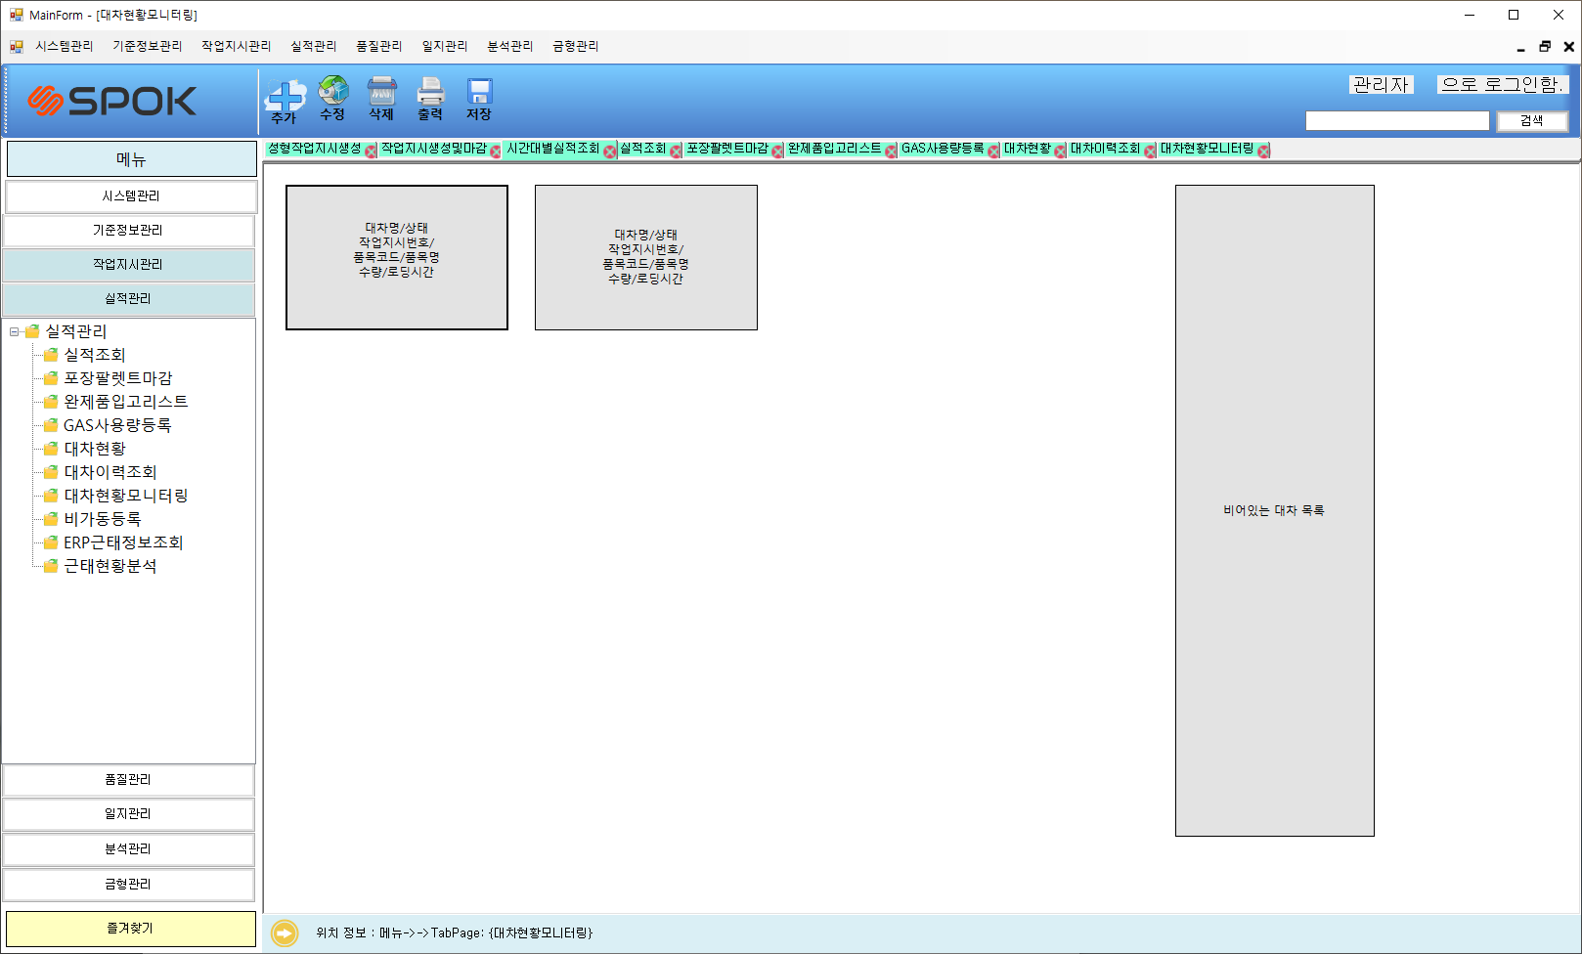
기계 불량률 알람 – 로그인 (공통)
로그인
2019.10.30
① 로그인
클릭 시 ID텍스트 박스의 문자열을 가져와서
비밀번호가 맞으면 로그인한다.
② 회원가입
회원 가입을 하는 윈도우를 연다.
③ 취소
로그인을 취소하고 어플리케이션을 종료한다.
①
③
②
신소연

Slide 40
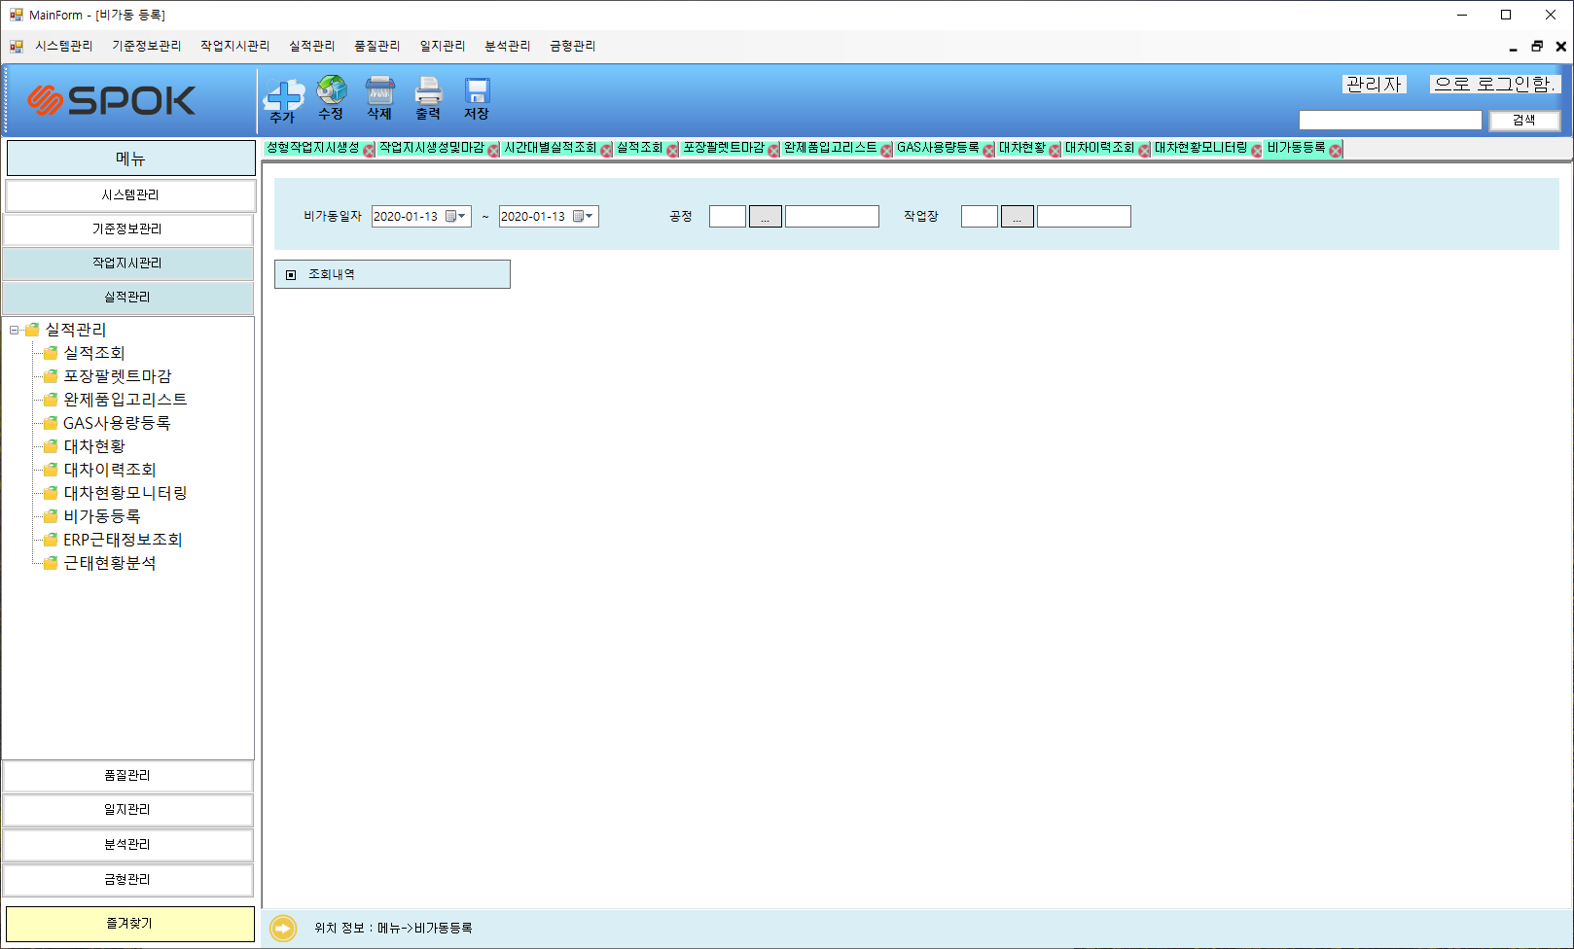
기계 불량률 알람 – 로그인 (공통)
로그인
2019.10.30
① 로그인
클릭 시 ID텍스트 박스의 문자열을 가져와서
비밀번호가 맞으면 로그인한다.
② 회원가입
회원 가입을 하는 윈도우를 연다.
③ 취소
로그인을 취소하고 어플리케이션을 종료한다.
GRID : 비가동일자/작업장코드/작업장명/비가동대분류/비가동상세분류/비가동발생시각/비가동종료시각/비가동시간/비고/발생유형
①
③
②
신소연

Slide 41
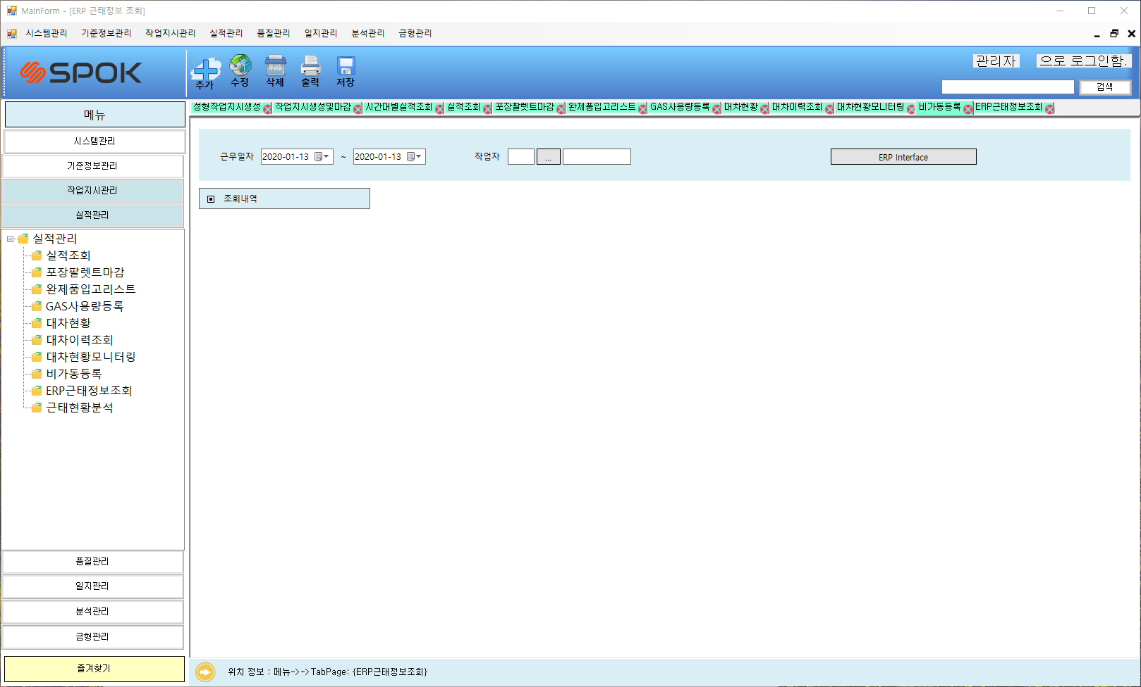
기계 불량률 알람 – 로그인 (공통)
로그인
2019.10.30
① 로그인
클릭 시 ID텍스트 박스의 문자열을 가져와서
비밀번호가 맞으면 로그인한다.
② 회원가입
회원 가입을 하는 윈도우를 연다.
③ 취소
로그인을 취소하고 어플리케이션을 종료한다.
GRID1 : 근무일/작업장/작업자/근무시작시간/근무종료시간/근무시간
①
③
②
신소연

Slide 42
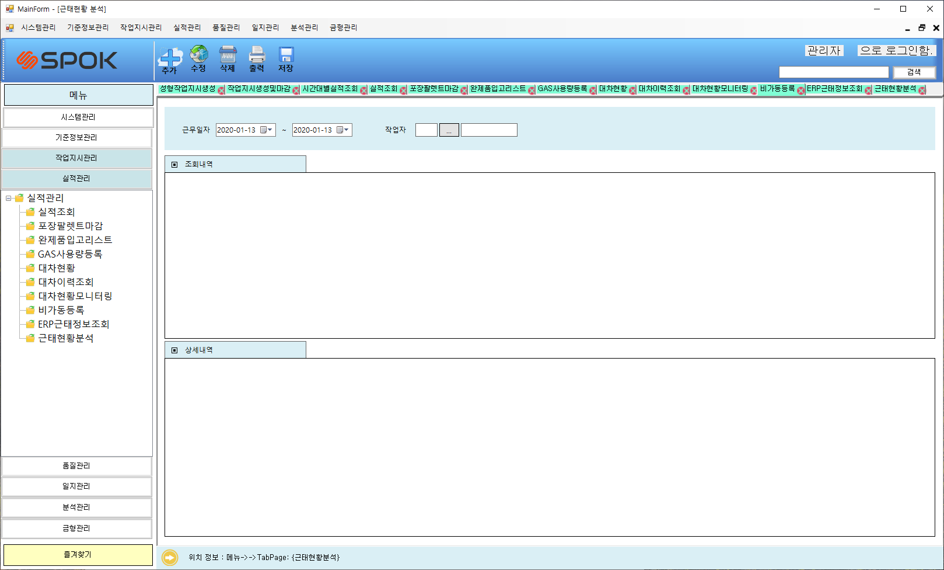
기계 불량률 알람 – 로그인 (공통)
로그인
2019.10.30
① 로그인
클릭 시 ID텍스트 박스의 문자열을 가져와서
비밀번호가 맞으면 로그인한다.
② 회원가입
회원 가입을 하는 윈도우를 연다.
③ 취소
로그인을 취소하고 어플리케이션을 종료한다.
GRID1 : 작업자 / 근무일을 컬럼으로 생성( 생산수량 )
(Ex> 홍길동 / 2018-01-01 / 2018-01-02 … 으로 출력.)
①
③
②
GRID2 : 작업지시번호/작업장코드/작업장명/품목코드/품목명/작업지삭일시/작업종료일시/작업시간/생산수량/할당작업자
신소연

Slide 43
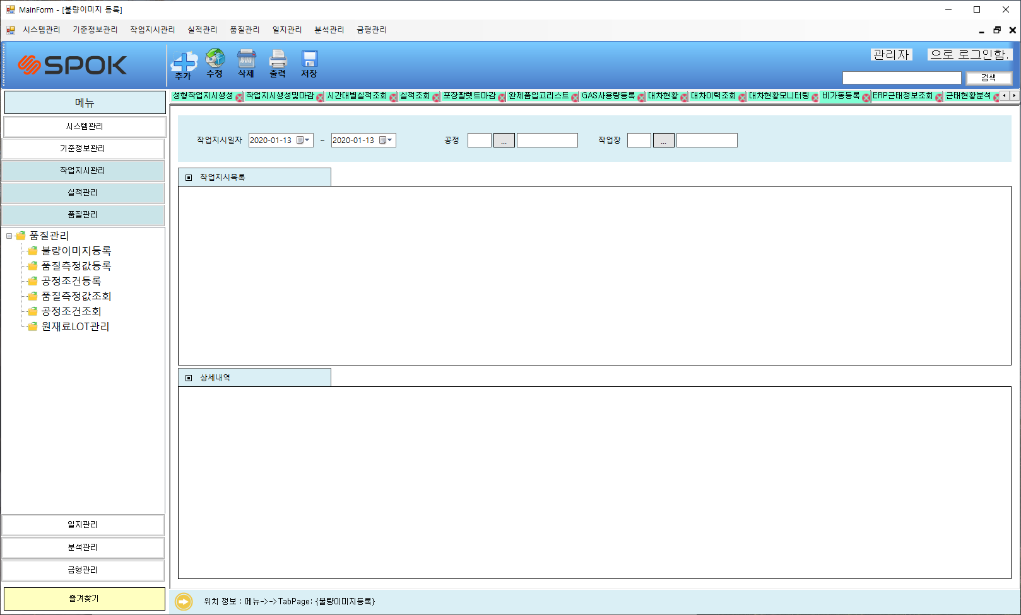
기계 불량률 알람 – 로그인 (공통)
로그인
2019.10.30
① 로그인
클릭 시 ID텍스트 박스의 문자열을 가져와서
비밀번호가 맞으면 로그인한다.
② 회원가입
회원 가입을 하는 윈도우를 연다.
③ 취소
로그인을 취소하고 어플리케이션을 종료한다.
GRID1 : 작업지시상태/작업지시번호/생산일자/품목코드/품목명/작업장/실적/불량이미지 등록건수
①
③
②
GRID2 : 작업지시번호/품목코드/품목명/불량대분류/불량상세분류/발생일시/불량수량/불량사진
신소연

Slide 44
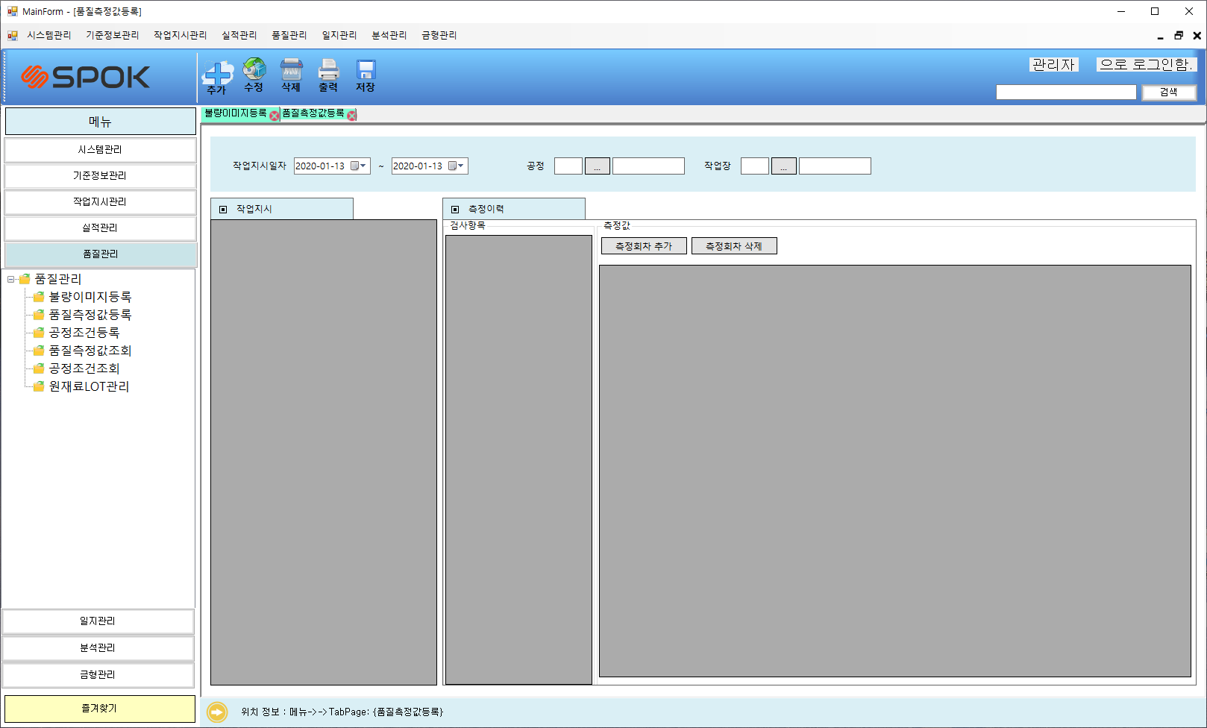
기계 불량률 알람 – 로그인 (공통)
로그인
2019.10.30
① 로그인
클릭 시 ID텍스트 박스의 문자열을 가져와서
비밀번호가 맞으면 로그인한다.
② 회원가입
회원 가입을 하는 윈도우를 연다.
③ 취소
로그인을 취소하고 어플리케이션을 종료한다.
GRID1 : 작업지시번호/생산일자/공정/작업장/품목코드/품목명
GRID2 : 측정항목/기준값
①
③
GRID3 : 측정일시/품목코드/품목명/편차/측정횟수 1~28
②
신소연

Slide 45
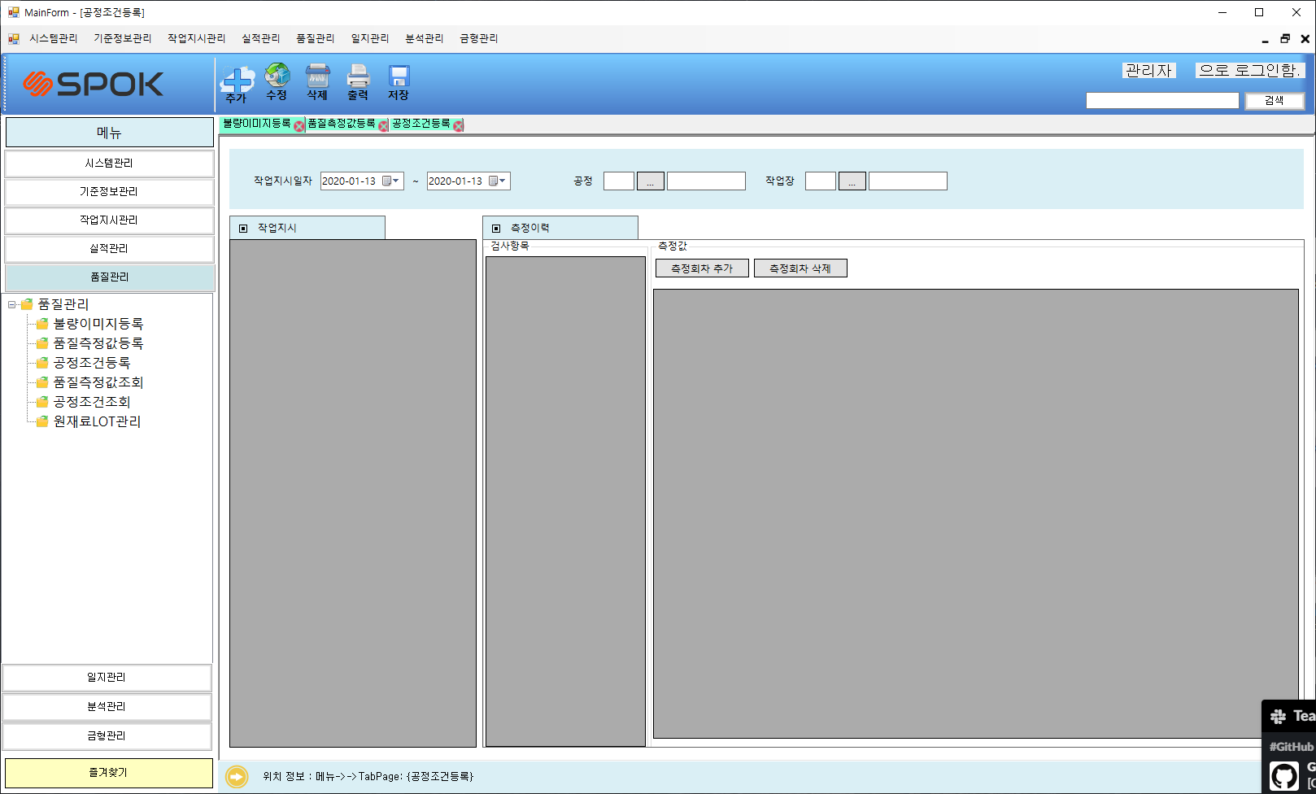
기계 불량률 알람 – 로그인 (공통)
로그인
2019.10.30
① 로그인
클릭 시 ID텍스트 박스의 문자열을 가져와서
비밀번호가 맞으면 로그인한다.
② 회원가입
회원 가입을 하는 윈도우를 연다.
③ 취소
로그인을 취소하고 어플리케이션을 종료한다.
GRID1 : 작업지시번호/생산일자/공정/작업장/품목코드/품목명
GRID2 : 측정항목 1~27(기준값)
①
③
GRID3 : 측정값 1~27 입력
②
신소연

Slide 46
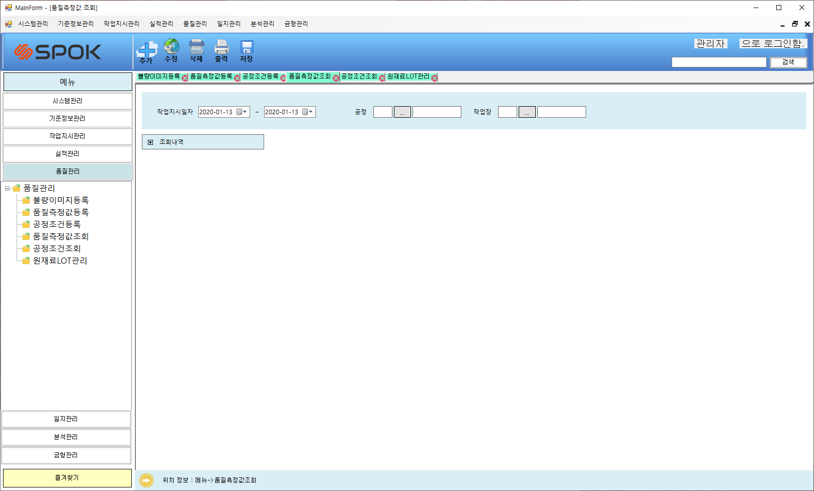
기계 불량률 알람 – 로그인 (공통)
로그인
2019.10.30
① 로그인
클릭 시 ID텍스트 박스의 문자열을 가져와서
비밀번호가 맞으면 로그인한다.
② 회원가입
회원 가입을 하는 윈도우를 연다.
③ 취소
로그인을 취소하고 어플리케이션을 종료한다.
GRID : 작업지시번호/생산일/공정/작업장/품목코드/품목명/측정항목/USL/SL/LSL/측정일시/상세품목코드/상세품목명/측정회차/측정순번/측정값
①
③
②
신소연

Slide 47
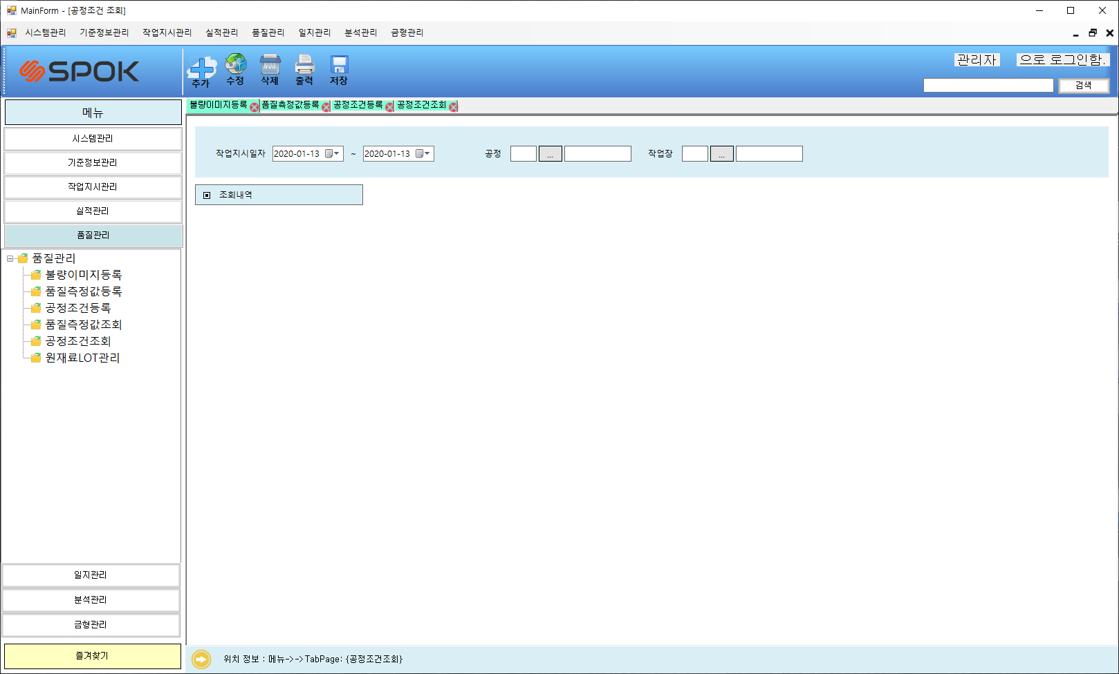
기계 불량률 알람 – 로그인 (공통)
로그인
2019.10.30
① 로그인
클릭 시 ID텍스트 박스의 문자열을 가져와서
비밀번호가 맞으면 로그인한다.
② 회원가입
회원 가입을 하는 윈도우를 연다.
③ 취소
로그인을 취소하고 어플리케이션을 종료한다.
GRID : 작업지시번호/생산일/공정/작업장/품목코드/품목명/측정항목/USL/SL/LSL/측정일시/측정회차/측정값
①
③
②
신소연

Slide 48
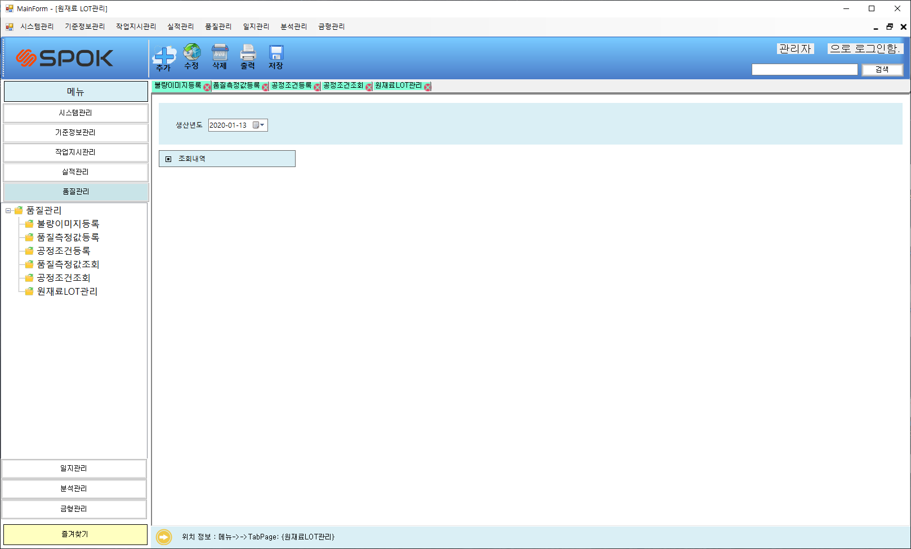
기계 불량률 알람 – 로그인 (공통)
로그인
2019.10.30
① 로그인
클릭 시 ID텍스트 박스의 문자열을 가져와서
비밀번호가 맞으면 로그인한다.
② 회원가입
회원 가입을 하는 윈도우를 연다.
③ 취소
로그인을 취소하고 어플리케이션을 종료한다.
GRID : 생산년도/레벨코드/레벨명/차수/원자재LOT 번호
①
③
②
신소연

Slide 49
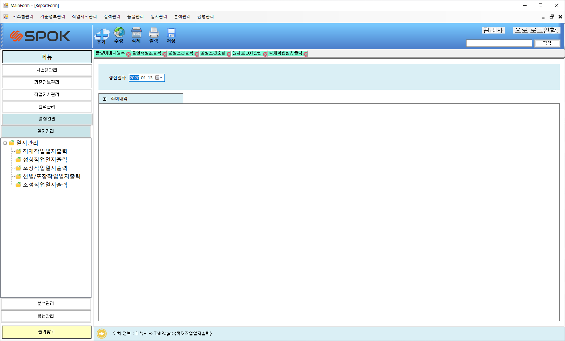
기계 불량률 알람 – 로그인 (공통)
로그인
2019.10.30
① 로그인
클릭 시 ID텍스트 박스의 문자열을 가져와서
비밀번호가 맞으면 로그인한다.
② 회원가입
회원 가입을 하는 윈도우를 연다.
③ 취소
로그인을 취소하고 어플리케이션을 종료한다.
REPORT : 적재 일지
①
③
②
신소연

Slide 50

기계 불량률 알람 – 로그인 (공통)
로그인
2019.10.30
① 로그인
클릭 시 ID텍스트 박스의 문자열을 가져와서
비밀번호가 맞으면 로그인한다.
② 회원가입
회원 가입을 하는 윈도우를 연다.
③ 취소
로그인을 취소하고 어플리케이션을 종료한다.
REPORT : 성형 일지
①
③
②
신소연

Slide 51
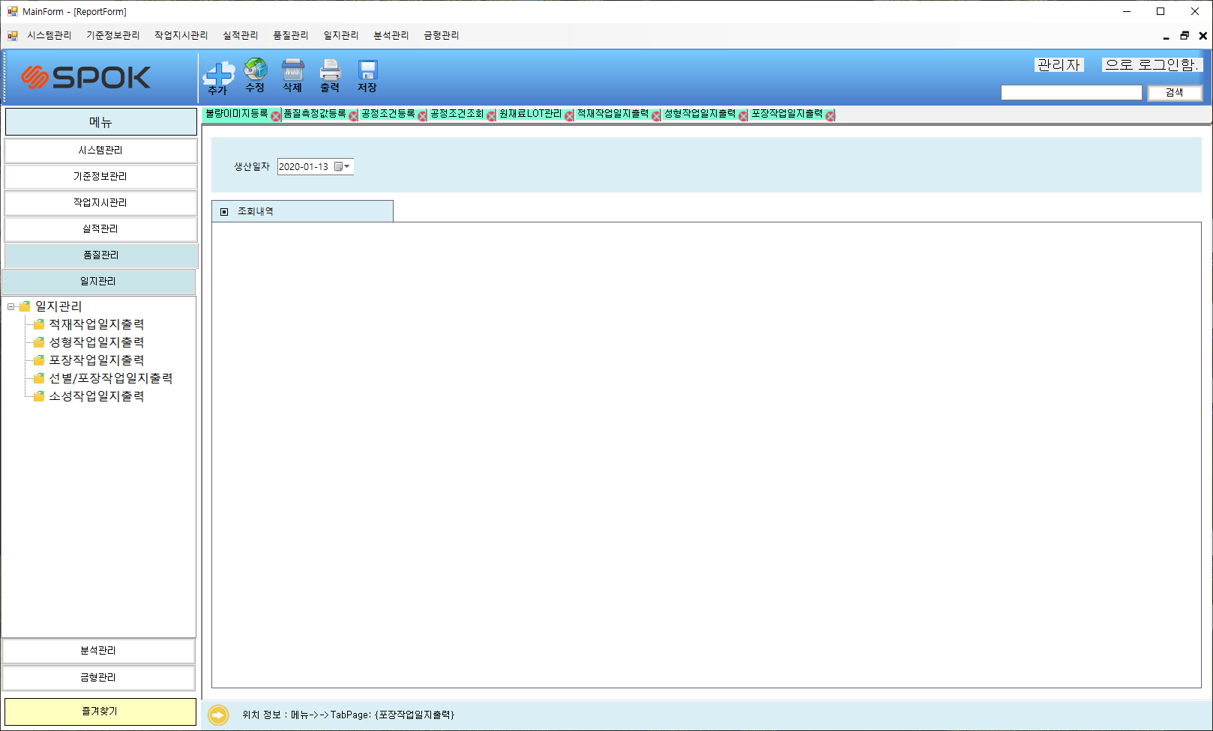
기계 불량률 알람 – 로그인 (공통)
로그인
2019.10.30
① 로그인
클릭 시 ID텍스트 박스의 문자열을 가져와서
비밀번호가 맞으면 로그인한다.
② 회원가입
회원 가입을 하는 윈도우를 연다.
③ 취소
로그인을 취소하고 어플리케이션을 종료한다.
REPORT : 포장 일지
①
③
②
신소연

Slide 52
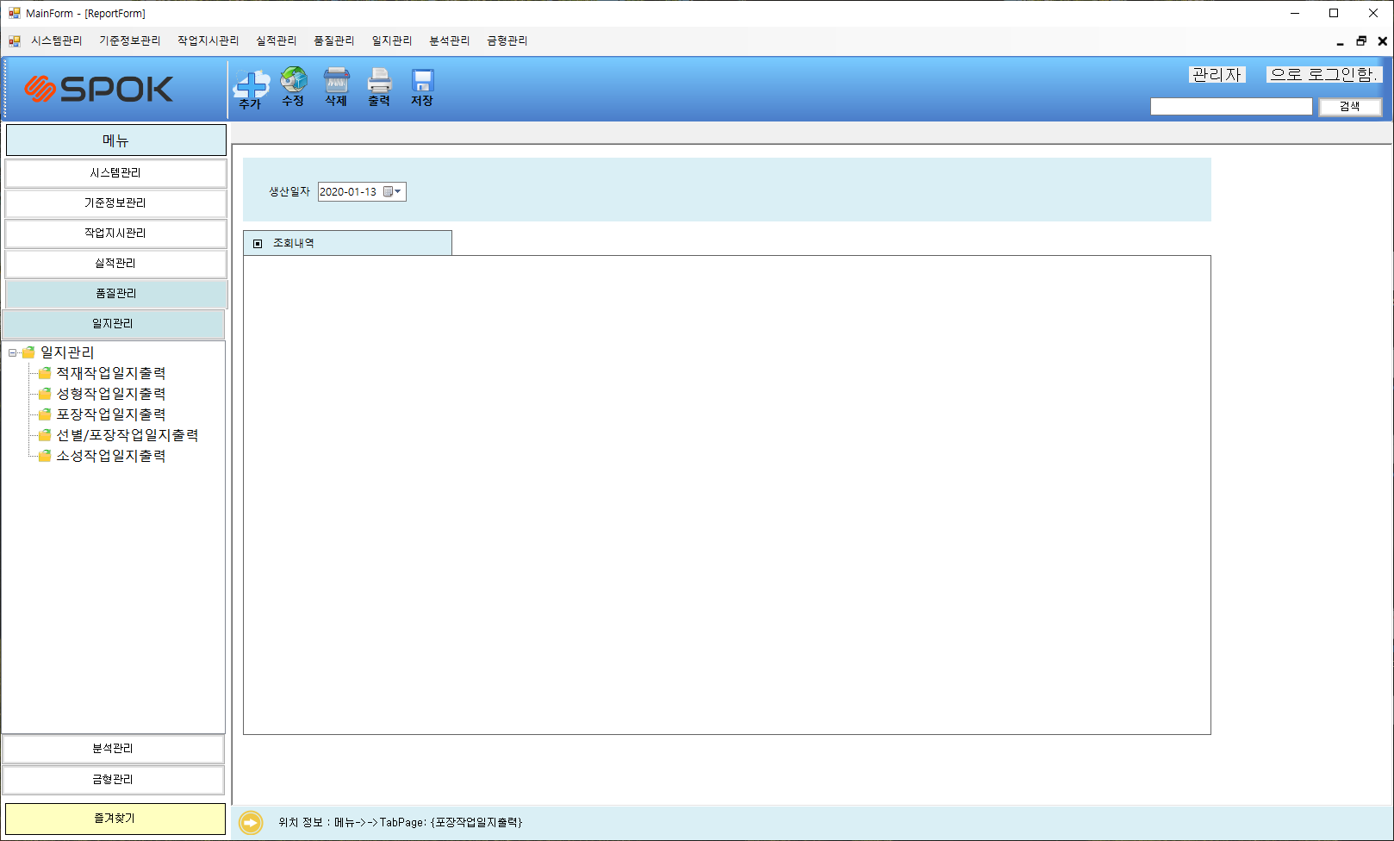
기계 불량률 알람 – 로그인 (공통)
로그인
2019.10.30
① 로그인
클릭 시 ID텍스트 박스의 문자열을 가져와서
비밀번호가 맞으면 로그인한다.
② 회원가입
회원 가입을 하는 윈도우를 연다.
③ 취소
로그인을 취소하고 어플리케이션을 종료한다.
REPORT : 선별/포장 일지
①
③
②
신소연

Slide 53
기계 불량률 알람 – 로그인 (공통)
로그인
2019.10.30
① 로그인
클릭 시 ID텍스트 박스의 문자열을 가져와서
비밀번호가 맞으면 로그인한다.
② 회원가입
회원 가입을 하는 윈도우를 연다.
③ 취소
로그인을 취소하고 어플리케이션을 종료한다.
REPORT : 소성 일지
①
③
②
신소연

Slide 54
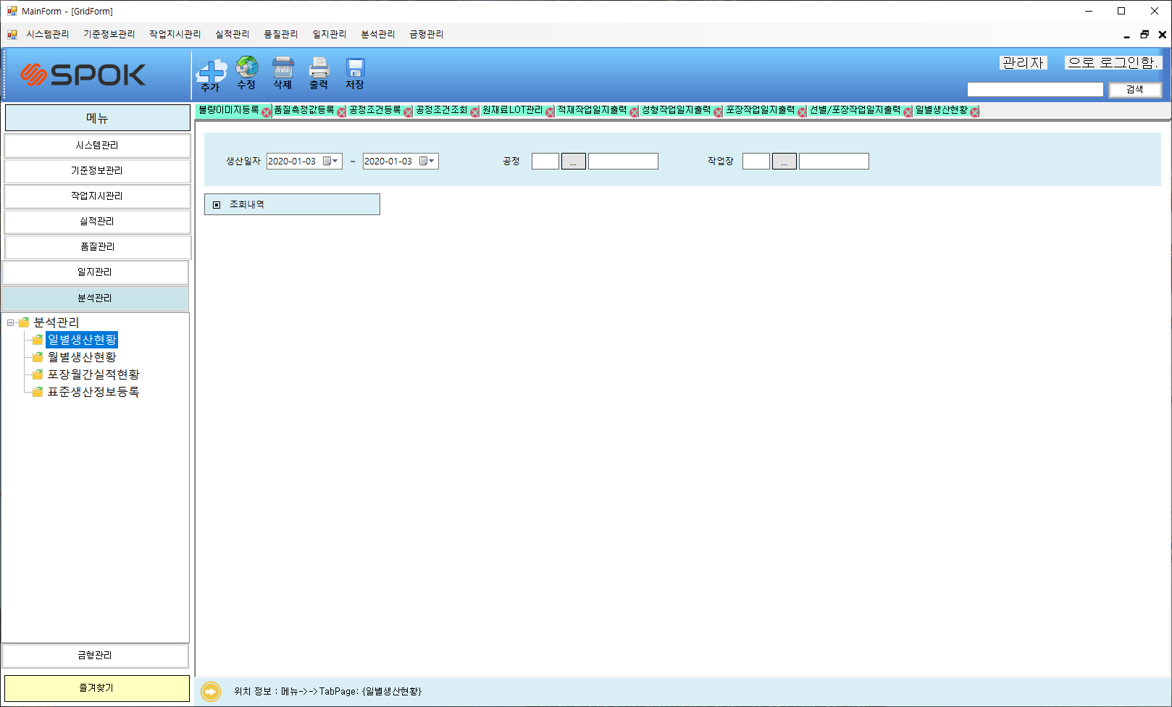
기계 불량률 알람 – 로그인 (공통)
로그인
2019.10.30
① 로그인
클릭 시 ID텍스트 박스의 문자열을 가져와서
비밀번호가 맞으면 로그인한다.
② 회원가입
회원 가입을 하는 윈도우를 연다.
③ 취소
로그인을 취소하고 어플리케이션을 종료한다.
GRID : 생산일자/근무인원/공정/작업장/제품명/실적/생산시간/시간당생산량/가스사용량/비가동시간
①
③
②
신소연

Slide 55

기계 불량률 알람 – 로그인 (공통)
로그인
2019.10.30
① 로그인
클릭 시 ID텍스트 박스의 문자열을 가져와서
비밀번호가 맞으면 로그인한다.
② 회원가입
회원 가입을 하는 윈도우를 연다.
③ 취소
로그인을 취소하고 어플리케이션을 종료한다.
GRID : 공정/작업장/품목 / 당월 (목표량/생산량/생산시간/달성율/달성율(표준)가동율/일일생산량/생산일수)
/ 전월(목표량/생산량/생산시간/달성율/달성율(표준)가동율/일일생산량/생산일수) / 전월대비 증감량
①
③
②
신소연

Slide 56

기계 불량률 알람 – 로그인 (공통)
로그인
2019.10.30
① 로그인
클릭 시 ID텍스트 박스의 문자열을 가져와서
비밀번호가 맞으면 로그인한다.
② 회원가입
회원 가입을 하는 윈도우를 연다.
③ 취소
로그인을 취소하고 어플리케이션을 종료한다.
GRID : 품목코드/품목명/ 누계포장량(1일부터 전일까지) / 전일 포장량
①
③
②
신소연

Slide 57

기계 불량률 알람 – 로그인 (공통)
로그인
2019.10.30
① 로그인
클릭 시 ID텍스트 박스의 문자열을 가져와서
비밀번호가 맞으면 로그인한다.
② 회원가입
회원 가입을 하는 윈도우를 연다.
③ 취소
로그인을 취소하고 어플리케이션을 종료한다.
GRID : 기준일/품목/작업장/생산단위/시간당 생산량(표준)/시간당생산량(목표)/목표생산시간/비고
①
③
②
신소연

Slide 58

기계 불량률 알람 – 로그인 (공통)
로그인
2019.10.30
① 로그인
클릭 시 ID텍스트 박스의 문자열을 가져와서
비밀번호가 맞으면 로그인한다.
② 회원가입
회원 가입을 하는 윈도우를 연다.
③ 취소
로그인을 취소하고 어플리케이션을 종료한다.
GRID : 금형코드/금형명/금형그룹/금형상태/금형누적타수/금형누적생산량/금형누적사용시간/보장타수/구입금액/입고일자/최종장착일시/비고/사용유무
①
③
②
금형코드/금형명/금형그룹/보장타수/구입금액/입고일자/최종장착일시/비고/사용유무
신소연

Slide 59

기계 불량률 알람 – 로그인 (공통)
로그인
2019.10.30
① 로그인
클릭 시 ID텍스트 박스의 문자열을 가져와서
비밀번호가 맞으면 로그인한다.
② 회원가입
회원 가입을 하는 윈도우를 연다.
③ 취소
로그인을 취소하고 어플리케이션을 종료한다.
GRID : 생산일자/금형코드/금형명/작업지시번호/품목코드/품목명/작업장코드/작업장명/금형타수/금형생산량/금형사용시작시간/금형사용종료시간/금형사용시간
GRID : 생산일자/금형코드/금형명/작업지시번호/품목코드/품목명/작업장코드/작업장명/금형타수/금형생산량/금형사용시작시간/금형사용종료시간/금형사용시간
신소연

Slide 60

기계 불량률 알람 – 로그인 (공통)
로그인
2019.10.30
① 로그인
클릭 시 ID텍스트 박스의 문자열을 가져와서
비밀번호가 맞으면 로그인한다.
② 회원가입
회원 가입을 하는 윈도우를 연다.
③ 취소
로그인을 취소하고 어플리케이션을 종료한다.
GRID : 상태/ 작업지시번호/ 할당작업자/ 품목코드 품목명/ 단위/ 실적수량/ 생산시작시간 생산종료시간
신소연

Slide 61

기계 불량률 알람 – 로그인 (공통)
로그인
2019.10.30
① 로그인
클릭 시 ID텍스트 박스의 문자열을 가져와서
비밀번호가 맞으면 로그인한다.
② 회원가입
회원 가입을 하는 윈도우를 연다.
③ 취소
로그인을 취소하고 어플리케이션을 종료한다.
GRID : 상태/ 작업지시번호/ 할당작업자/ 품목코드 품목명/ 단위/ 실적수량/ 생산시작시간 생산종료시간
신소연

Slide 62

기계 불량률 알람 – 로그인 (공통)
로그인
2019.10.30
① 로그인
클릭 시 ID텍스트 박스의 문자열을 가져와서
비밀번호가 맞으면 로그인한다.
② 회원가입
회원 가입을 하는 윈도우를 연다.
③ 취소
로그인을 취소하고 어플리케이션을 종료한다.
GRID : 상태/ 작업지시번호/ 할당작업자/ 품목코드 품목명/ 단위/ 실적수량/ 생산시작시간 생산종료시간
신소연

Slide 63

기계 불량률 알람 – 로그인 (공통)
로그인
2019.10.30
① 로그인
클릭 시 ID텍스트 박스의 문자열을 가져와서
비밀번호가 맞으면 로그인한다.
② 회원가입
회원 가입을 하는 윈도우를 연다.
③ 취소
로그인을 취소하고 어플리케이션을 종료한다.
GRID : 소성대차/ 품목코드/ 품목명/ 수량
신소연

Slide 64

기계 불량률 알람 – 로그인 (공통)
로그인
2019.10.30
① 로그인
클릭 시 ID텍스트 박스의 문자열을 가져와서
비밀번호가 맞으면 로그인한다.
② 회원가입
회원 가입을 하는 윈도우를 연다.
③ 취소
로그인을 취소하고 어플리케이션을 종료한다.
GRID : 팔레트번호/ 제품/ 등급/ 수량
신소연

Slide 65

기계 불량률 알람 – 로그인 (공통)
로그인
2019.10.30
① 로그인
클릭 시 ID텍스트 박스의 문자열을 가져와서
비밀번호가 맞으면 로그인한다.
② 회원가입
회원 가입을 하는 윈도우를 연다.
③ 취소
로그인을 취소하고 어플리케이션을 종료한다.
GRID : 작업지시번호/ 팔레트번호/ 제품/ 등급/ 수량
신소연

Slide 66

기계 불량률 알람 – 로그인 (공통)
로그인
2019.10.30
① 로그인
클릭 시 ID텍스트 박스의 문자열을 가져와서
비밀번호가 맞으면 로그인한다.
② 회원가입
회원 가입을 하는 윈도우를 연다.
③ 취소
로그인을 취소하고 어플리케이션을 종료한다.
GRID : 작업지시번호/ 팔레트번호/ 제품/ 등급/ 수량
신소연

Slide 67

기계 불량률 알람 – 로그인 (공통)
로그인
2019.10.30
① 로그인
클릭 시 ID텍스트 박스의 문자열을 가져와서
비밀번호가 맞으면 로그인한다.
② 회원가입
회원 가입을 하는 윈도우를 연다.
③ 취소
로그인을 취소하고 어플리케이션을 종료한다.
GRID : 대차코드/ 대차명/ 작업지시번호(소성)/ 품목코드/ 품목명/ 수량
신소연

Slide 68

기계 불량률 알람 – 로그인 (공통)
로그인
2019.10.30
① 로그인
클릭 시 ID텍스트 박스의 문자열을 가져와서
비밀번호가 맞으면 로그인한다.
② 회원가입
회원 가입을 하는 윈도우를 연다.
③ 취소
로그인을 취소하고 어플리케이션을 종료한다.
GRID : 건조대차
GRID : 건조대차/ 적재시각/ 수량
신소연

Slide 69

기계 불량률 알람 – 로그인 (공통)
로그인
2019.10.30
① 로그인
클릭 시 ID텍스트 박스의 문자열을 가져와서
비밀번호가 맞으면 로그인한다.
② 회원가입
회원 가입을 하는 윈도우를 연다.
③ 취소
로그인을 취소하고 어플리케이션을 종료한다.
GRID : 금형코드/ 금형명/ 금형그룹
GRID :금형코드/ 금형명/ 금형그룹
신소연

Slide 70

기계 불량률 알람 – 로그인 (공통)
로그인
2019.10.30
① 로그인
클릭 시 ID텍스트 박스의 문자열을 가져와서
비밀번호가 맞으면 로그인한다.
② 회원가입
회원 가입을 하는 윈도우를 연다.
③ 취소
로그인을 취소하고 어플리케이션을 종료한다.
GRID : 건조대차/ 품목코드/ 품목명/ 수량
신소연

Slide 71

기계 불량률 알람 – 로그인 (공통)
로그인
2019.10.30
① 로그인
클릭 시 ID텍스트 박스의 문자열을 가져와서
비밀번호가 맞으면 로그인한다.
② 회원가입
회원 가입을 하는 윈도우를 연다.
③ 취소
로그인을 취소하고 어플리케이션을 종료한다.
GRID : 소성대차
GRID : 건조대차/ 적재시각/ 수량
신소연

Slide 72

기계 불량률 알람 – 로그인 (공통)
로그인
2019.10.30
① 로그인
클릭 시 ID텍스트 박스의 문자열을 가져와서
비밀번호가 맞으면 로그인한다.
② 회원가입
회원 가입을 하는 윈도우를 연다.
③ 취소
로그인을 취소하고 어플리케이션을 종료한다.
GRID : 소성대차/ 적재시각/ 수량/ 요입시각/ 요출시각/ 소요시간
신소연

Slide 73

기계 불량률 알람 – 로그인 (공통)
로그인
2019.10.30
① 로그인
클릭 시 ID텍스트 박스의 문자열을 가져와서
비밀번호가 맞으면 로그인한다.
② 회원가입
회원 가입을 하는 윈도우를 연다.
③ 취소
로그인을 취소하고 어플리케이션을 종료한다.
GRID : 건조대차/ 적재시각/ 수량
신소연

Slide 74

기계 불량률 알람 – 로그인 (공통)
로그인
2019.10.30
① 로그인
클릭 시 ID텍스트 박스의 문자열을 가져와서
비밀번호가 맞으면 로그인한다.
② 회원가입
회원 가입을 하는 윈도우를 연다.
③ 취소
로그인을 취소하고 어플리케이션을 종료한다.
GRID : 작업자/ 할당시각
GRID : 작업자/ 할당시각
신소연

Slide 75

기계 불량률 알람 – 로그인 (공통)
로그인
2019.10.30
① 로그인
클릭 시 ID텍스트 박스의 문자열을 가져와서
비밀번호가 맞으면 로그인한다.
② 회원가입
회원 가입을 하는 윈도우를 연다.
③ 취소
로그인을 취소하고 어플리케이션을 종료한다.
GRID :측정항목/ USL / LSL
GRID :측정그룹/ 측정값/ 측정일시
신소연

Slide 76

기계 불량률 알람 – 로그인 (공통)
로그인
2019.10.30
① 로그인
클릭 시 ID텍스트 박스의 문자열을 가져와서
비밀번호가 맞으면 로그인한다.
② 회원가입
회원 가입을 하는 윈도우를 연다.
③ 취소
로그인을 취소하고 어플리케이션을 종료한다.
GRID :측정항목/ USL / LSL
GRID :측정그룹/ 측정값/ 측정일시
신소연

Slide 77

기계 불량률 알람 – 로그인 (공통)
로그인
2019.10.30
① 로그인
클릭 시 ID텍스트 박스의 문자열을 가져와서
비밀번호가 맞으면 로그인한다.
② 회원가입
회원 가입을 하는 윈도우를 연다.
③ 취소
로그인을 취소하고 어플리케이션을 종료한다.
GRID : 작업장/ 주원인/ 상세원인/ 발생시각/ 해제시각/ 비가동시간(분)
신소연

